Slide 1
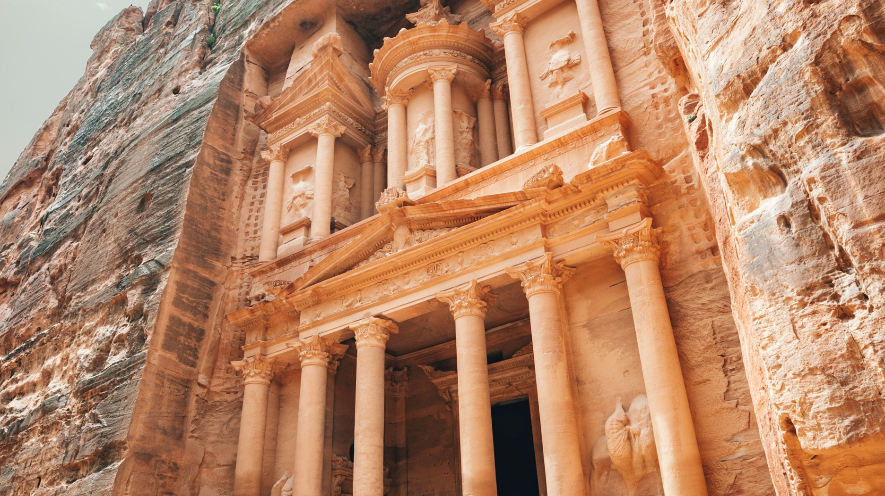
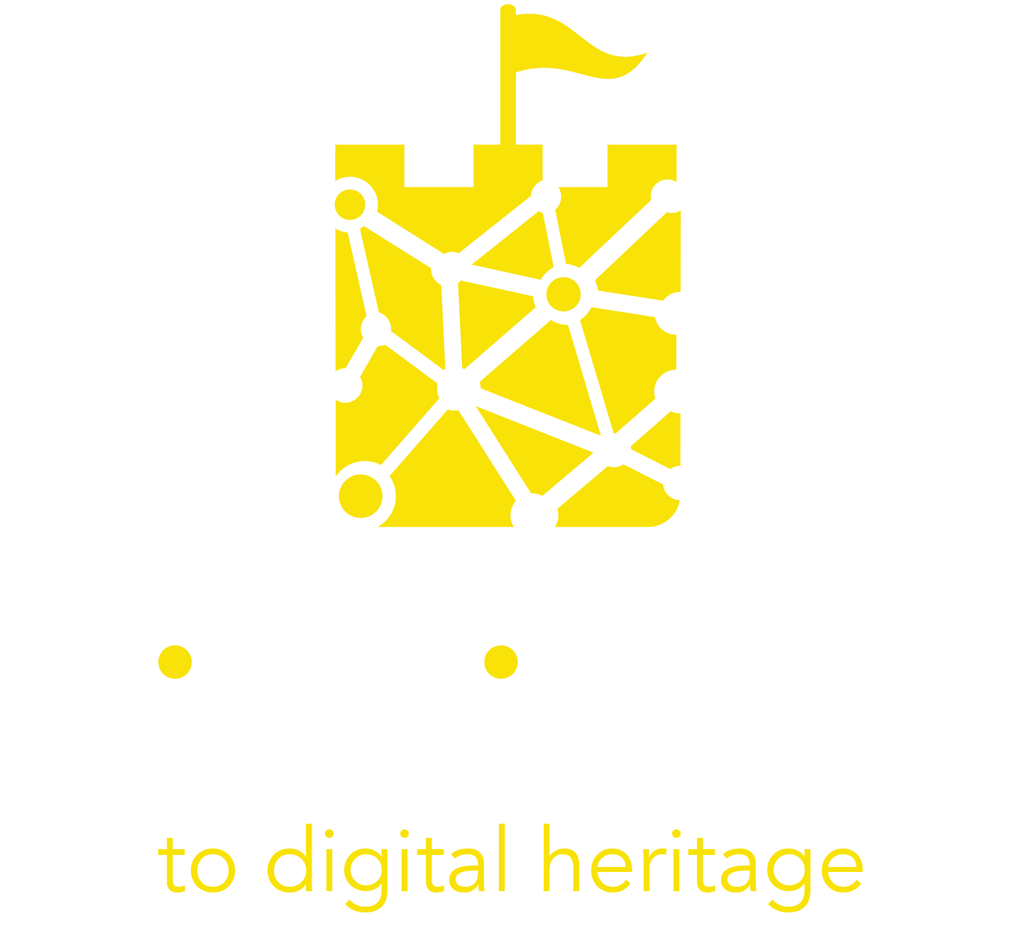
Modulo 3
Introduzione alla progettazione
di esperienze turistiche immersive

Slide 2
INDICE DEI CONTENUTI
01
Cosa sono le esperienze turistiche immersive (ETI)
02
Gli elementi costitutivi delle ETI
03
Progettare ETI culturali di valore
04
Trasformare un’esperienza turistica in una ETI
05
Casi studio di ETI di successo

Slide 3
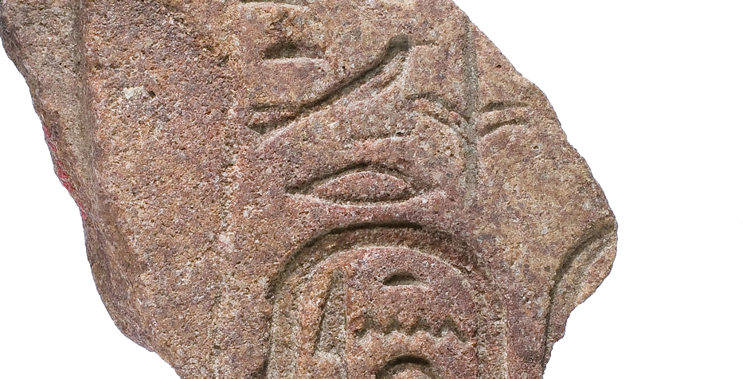
“La mente dell'uomo tesa verso una nuova idea, non torna mai alle sue dimensioni originali”.
Oliver Wendell Holmes

Slide 4
Cosa imparerai in questo modulo
Cosa sono le esperienze turistiche immersive (ETI)
Quali sono gli elementi costitutivi che formano una ETI
Come progettare e trasformare la tua esperienza turistica in una ETI
Esempi di buone pratiche in organizzazioni di beni culturali di grandi e piccole dimensioni

Slide 5
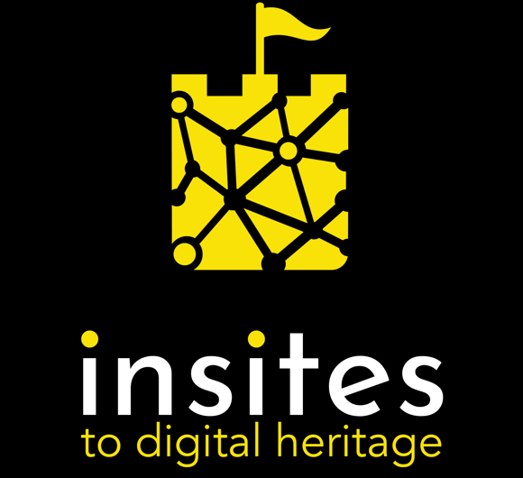
1. Cosa sono le esperienze turistiche immersive?

Slide 6
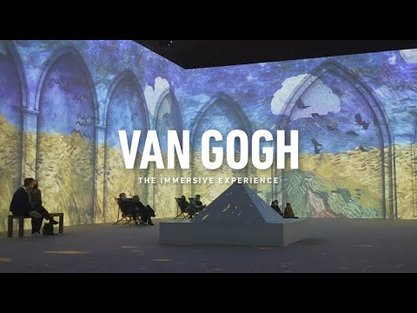
Come introdotto nella parte del modulo 1 dedicata al turismo esperienziale e culturale, i viaggiatori moderni sono oggi alla ricerca di esperienze culturali più coinvolgenti e arricchenti.
Le esperienze turistiche immersive (ETI) sono quelle esperienze in cui il visitatore è immerso, fisicamente e figurativamente, nel patrimonio culturale che sta visitando.
Nel video qui a fianco puoi vedere un esempio di esperienza immersiva in cui i visitatori non si limitano a guardare le opere, ma “entrano“ dentro le stesse.
*clicca sull’immagine per vedere il video.

Slide 7

Cinque (ma non solo) sensi
Immersivo significa coinvolgere tutti i nostri sensi
Un'esperienza arricchente del mondo che ci circonda coinvolge una serie di emozioni, percezioni e sensi.
Allo stesso modo, un'esperienza turistica immersiva dovrebbe coinvolgerci oltre la semplice visione passiva di un'immagine piatta.
Possiamo collegare i sentimenti alle immagini (es: mostra immersiva Van Gogh Alive qui ⤤) – creando l'impatto emotivo che è l'elemento più importante di una storia immersiva utilizzando (ma non limitandosi a):
ascoltare (audiostoria immersive qui ⤤)
toccare (interazione tattile in mostra qui ⤤)
assaggiare e annusare (associazione di odori e dipinti qui ⤤)
*clicca per vedere il video sui sensi
“Un buon design ha un bell'aspetto, sì, ma perché non dovrebbe anche avere una bella sensazione, un buon odore e un buon suono? ”
- Jinsop Lee

Slide 8
Cinque (ma non solo) sensi
Immersivo significa coinvolgere tutti i nostri sensi
Più sensi sono coinvolti in un'esperienza e più realistica è la rappresentazione trasmessa, più realistica sarà l'esperienza immersiva.
Le Esperienze Turistiche Immersive possono:
imitare il mondo che ci circonda e coinvolgere i nostri sensi come fa la natura
(guardate qui un esempio di natura immersiva in una stanza ⤤)
esagerare, creare mondi che non esistono (più/ancora), amplificare alcuni aspetti (sensi) rispetto ad altri.
(guardate qui un esempio di pittura artistica immersiva in VR ⤤ - clicca e spostati nel video)

Slide 9
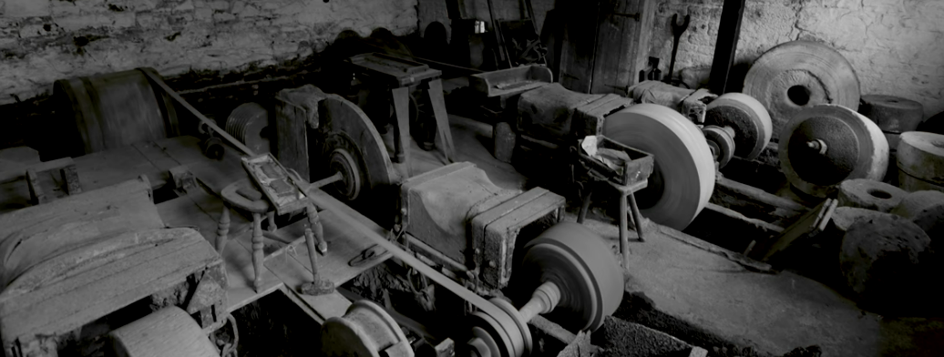
Mappe sonore
In questo esempio di coinvolgimento dei sensi, una mappa sonora della città combina fotografie e suoni per fornire un'esperienza più ricca e profonda del luogo.
Si utilizzano combinazioni meno ovvie, ad esempio il suono della natura mentre si guarda un patrimonio industriale, può far emergere il rapporto tra questi due elementi. I suoni piacevoli parlerebbero di una potenziale armonia, mentre il rumore renderebbe evidente il conflitto tra i due.
*clicca sull’imagine per vedere ed ascoltare

Slide 10
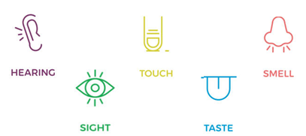
Esercizio: esplora i sensi e le tecnologie
Su quali dei cinque sensi possono influire le diverse tecnologie?
Disegna (o scrivi) qui sotto alcune
tecnologie che conosci e collegale
ai sensi con cui hai familiarità a destra.
Riesci a pensare a qualche altro senso che il corpo umano
può o non può avere?
(guarda questo video ⤤ e leggi questo articolo 🕮 sulla presenza di più di 5 sensi)
È possibile collegarli a qualsiasi tecnologia nota che possa influenzarli?
Come si collegano tra loro i diversi sensi?
È possibile sostituire uno dei sensi con un altro?

Slide 11
2. Gli elementi costitutivi delle ETI

Slide 12
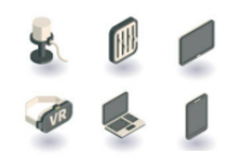
Elementi fondamentali per un'esperienza immersiva
Conoscere gli elementi tecnologici e non tecnologici, e combinarli per progettare esperienze perfette per i visitatori.
soluzioni tecnologiche come dispositivi digitali, schermi (tattili), altoparlanti o cuffie, sensori, applicazioni per smartphone, cuffie VR e altro. Ne parleremo più dettagliatamente nelle prossime diapositive.
soluzioni non tecnologiche come la tematizzazione, il ruolo degli ospiti, la narrazione*, l'attenzione del design agli elementi architettonici dello spazio espositivo (forma e luminosità di una stanza, mobili e altri oggetti presenti, ecc.)
* La narrazione è l'elemento chiave non tecnologico che verrà approfondito nelle slide successive.

Slide 13
Elementi tecnologici
Emergono costantemente nuove forme di media che possono essere adattate al patrimonio culturale:
animazioni computerizzate,
giochi al computer,
interfacce uomo-macchina,
installazioni interattive,
siti web,
e mondi virtuali.
Con le giuste conoscenze e competenze, questi "nuovi media" offrono più interattività e personalizzazione che mai.
Nelle diapositive che seguono, vi mostreremo alcuni dei più comuni nuovi media basati su:
applicazioni per mobile,
schermi interattivi,
realtà estesa
(Spiegate in questo video ⤤)
ologrammi
Questi possono fondersi e ricombinarsi per creare nuovi modi di presentare e interagire con gli artefatti del patrimonio culturale digitale.
(esempio di mostra VR e AR qui ⤤)

Slide 14
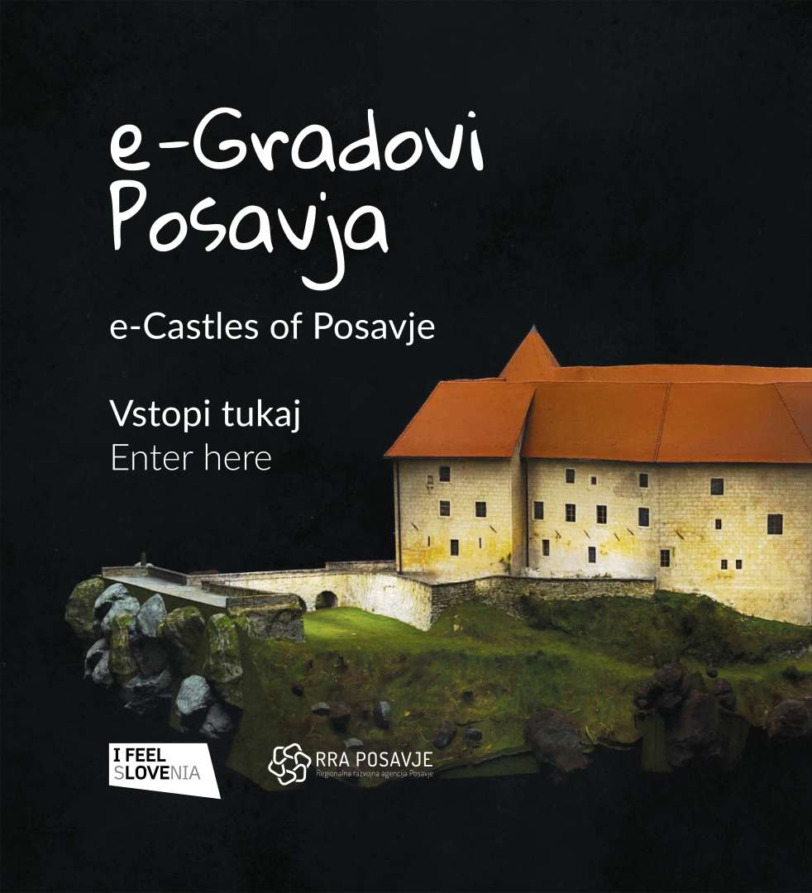
Applicazioni web & mobile
Le applicazioni web per dispositivi mobili - offrono funzionalità di base quando presentano le informazioni in modo leggibile e orientato all'azione. Il loro vantaggio è che richiedono solo un browser e non sono limitati alla piattaforma per la distribuzione.
Le applicazioni native per dispositivi mobili - possono offrire caratteristiche tecniche e opzioni più potenti per la distribuzione di informazioni, contenuti grafici e interazioni reali in movimento, ma richiedono un'installazione su uno smartphone.
(leggi qui l'articolo sulla progettazione di app per la promozione del patrimonio culturale 🕮)
*clicca sull’imagine per vedere un video sulle APP web&mobile

Slide 15
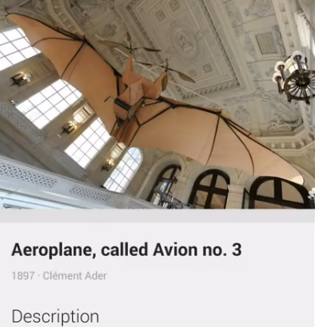
Applicazioni web & mobile
Con le applicazioni puoi:
fornire informazioni aggiuntive alla mostra, come foto, video e mappe o giochi,
fornire interazioni in luoghi remoti o diversi,
abilitare un'interazione in cui gli interventi fisici devono essere minimi.
Le applicazioni web per dispositivi mobili possono essere una delle opzioni più economiche per creare un'esperienza coinvolgente.
*click on a picture for a video about a museum app

Slide 16
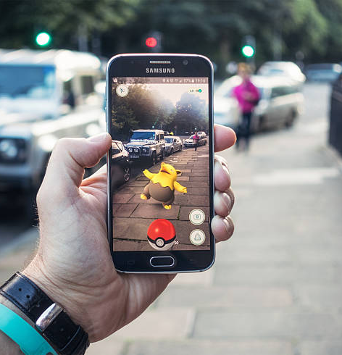
Realtà Aumentata (AR) in app mobile & web
Un’App AR è un'applicazione software che aggiunge strati di informazioni (strati digitali) su uno schermo che mostra il mondo fisico.
(guarda il video che spiega l'AR qui ⤤ e il video che confronta le soluzioni AR per dispositivi mobili con quelle per il web qui ⤤)
L'AR può davvero aiutare i visitatori a comprendere i siti del patrimonio con resti fisici, con immagini sovrapposte al luogo per mostrare come apparivano all'epoca in cui erano pienamente utilizzati.
(leggete qui un articolo sull'uso dell'AR nei musei 🕮)
*clicca sull’immagine per un video di esempio sull’uso dell’AR

Slide 17
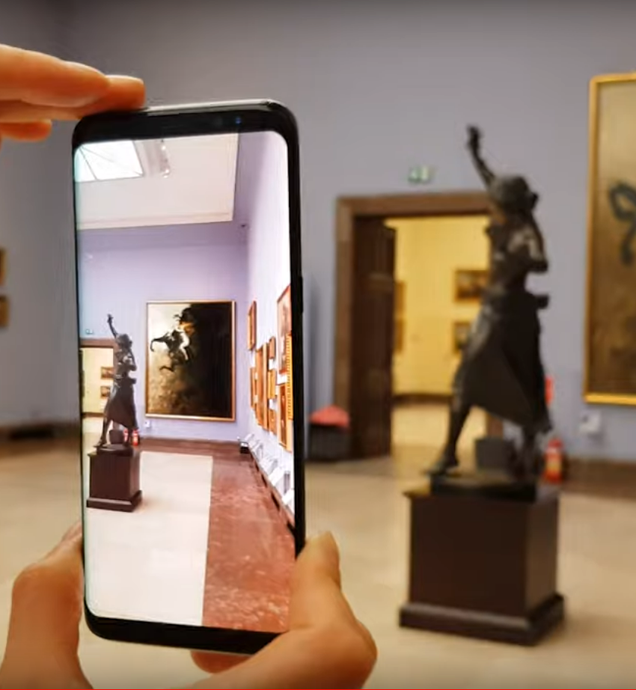
Realtà Aumentata (AR) in app mobile & web
Con la realtà aumentata puoi:
dare vita alle esposizioni;
fornire un'esperienza di gioco e apprendimento;
rinnovare gli spazi;
far vedere ai visitatori com'era prima.
(guarda un video che presenta una soluzione per esplorare una città attraverso le immagini storiche ⤤)
*clicca sull’immagine per vedere l’AR dare vita a una mostra

Slide 18
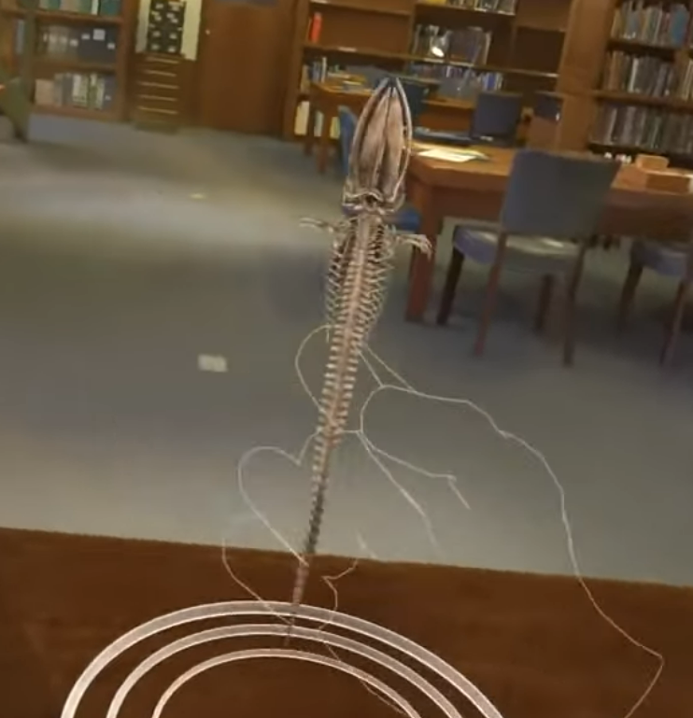
Realtà virtuale (VR)
La VR è la percezione di essere fisicamente presenti in un mondo non fisico. È possibile grazie all'utilizzo di un hardware per cuffie che influisce sull'udito e sulla vista.
La tecnologia VR può essere usata per:
visualizzazione di mondi virtuali;
interazione visiva con oggetti rari;
offrire tours;
giocare, …
(guarda un video che presenta la VR qui ⤤ e leggi di più sulla VR su Wikipedia qui 🕮 🕮)
*clicca sull’immagine per vedere un esempio di VR

Slide 19
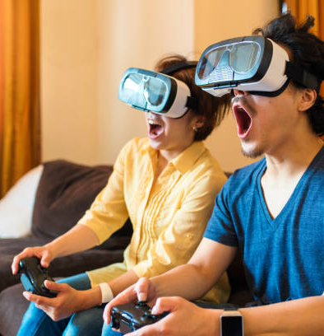
Giochi in VR
Il gioco VR è un videogioco giocato su hardware per la realtà virtuale che offre un'interazione.
La maggior parte dei giochi VR si basa su tre tipi di immersione:
Immersione narrativa: l’utente è coinvolto in una storia
Immersione tattile: eseguire operazioni tattili che richiedono abilità
Immersione strategica: eseguire operazioni tattili che comportano una sfida mentale
*clicca sull’imagine per vedere un esempio di gioco VR (1)

Slide 20
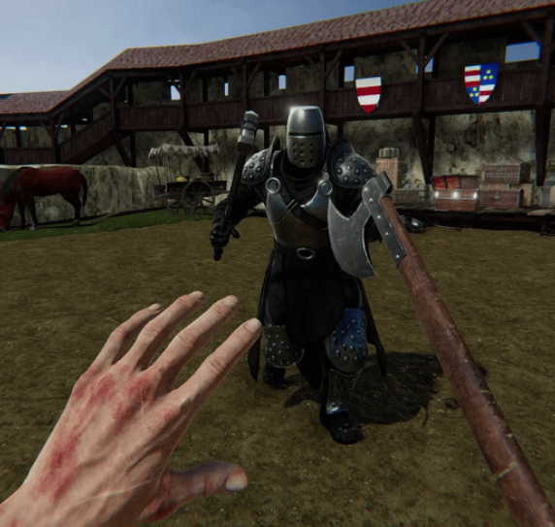
Giochi in VR
I giochi in VR sono adatti a coinvolgere i visitatori nelle storie del patrimonio culturale, soprattutto quando i resti materiali sono scarsi, difficili da raggiungere o altrimenti inaccessibili di persona.
Con i giochi in VR puoi:
fornire un'esperienza di gioco e apprendimento;
raccontare una storia (rendi protagonista il visitatore);
simulare l'interazione con oggetti o luoghi.
*clicca sull’imagine per vedere un esempio di gioco VR (2)

Slide 21
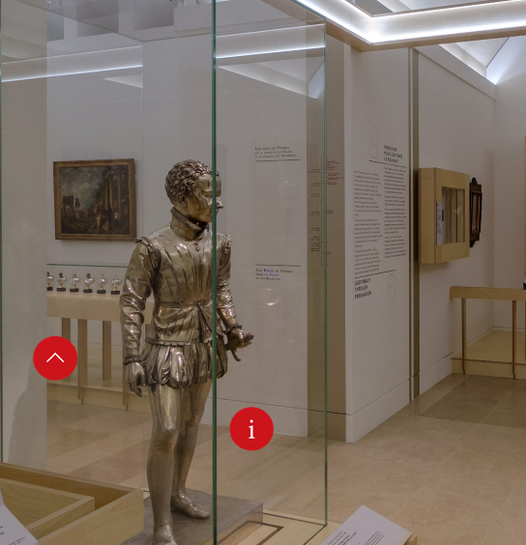
Tour virtuali
I tour virtuali offrono una vista panoramica a 360° o una simulazione video di un luogo. Possono essere una delle opzioni più economiche per creare un'esperienza coinvolgente.
Possono essere fruiti attraverso un browser, un'app o un paio di occhiali VR.
Possono anche utilizzare modelli al posto di video e immagini reali e sono in grado di offrire un certo livello di interattività.
(leggi per saperne di più sui tour virtuali su Wikipedia 🕮)
*clicca sull’immagine per vedere il tour virtuale del Louvre

Slide 22
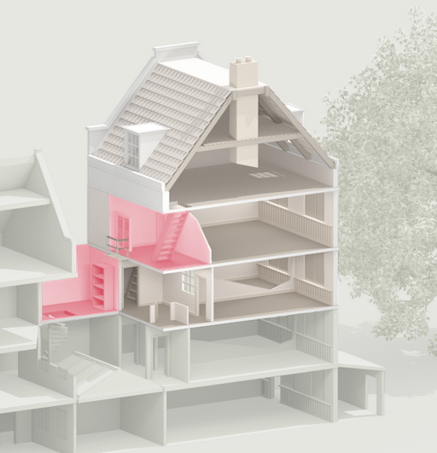
Tour virtuali
Tipi di tour virtuale:
I tour virtuali online sono di solito una raccolta di immagini panoramiche di un luogo esistente che vengono riprodotte in sequenza per essere visualizzate come un video in movimento, con l'aggiunta di effetti sonori e di testo.
Il tour virtuale VR è una simulazione di un luogo esistente, solitamente composta da una sequenza di video o immagini fisse. Può anche utilizzare altri elementi multimediali come effetti sonori, musica, narrazione e testo.
*clicca sull’immagine per provare il tour virtuale della casa di Anna Frank

Slide 23
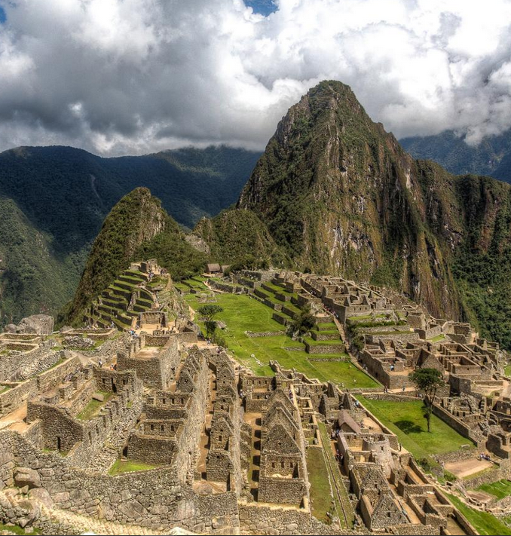
Tour virtuali
Con i tour virtuali puoi:
mostrare agli utenti luoghi remoti o inaccessibili;
mostrare com'era prima un luogo;
renderli utili per ricerche relative a viaggi o vacanze.
(leggi un articolo e guarda un video su come fare un tour della città iberica di 2.200 anni fa qui ⤤ e un articolo sulla metodologia di progettazione per le applicazioni video immersive a 360° qui 🕮)
*click on a picture for a virtual tour of Machu Picchu

Slide 24
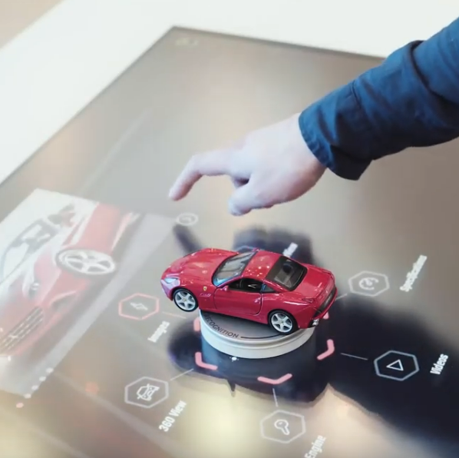
Tabelle interattive per il riconoscimento degli oggetti (OR)
Il tavolo interattivo per il riconoscimento degli oggetti è un tavolo con schermo tattile, con il quale gli utenti possono interagire posizionando gli oggetti direttamente su di esso. Il touchscreen riconosce gli oggetti e risponde mostrando le informazioni ad essi associate.
Le tabelle interattive per il riconoscimento degli oggetti (OR) sono adatte a strutturare informazioni complesse di diversi formati e a mostrarle in modo facile da interagire.
*clicca sull’immagine per una dimostrazione di tavolo OR

Slide 25
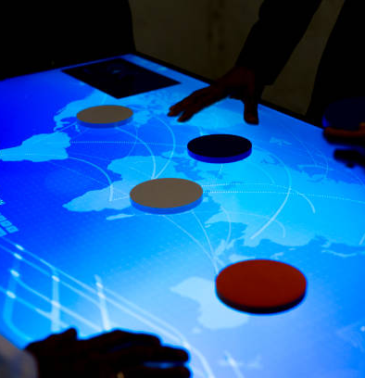
Tabelle interattive per il riconoscimento degli oggetti (OR)
Le tabelle OR possono integrare immagini, video e grafici ad alta risoluzione, in modo che l'utente possa:
muoversi intuitivamente tra i diversi contenuti,
osservare il materiale presentato attraverso diverse prospettive,
zoomare e concentrarsi sui dettagli di suo interesse,
immergersi in giochi interattivi.
*clicca sull’immagine per vedere l’uso di un tavolo OR all’Air Museum

Slide 26
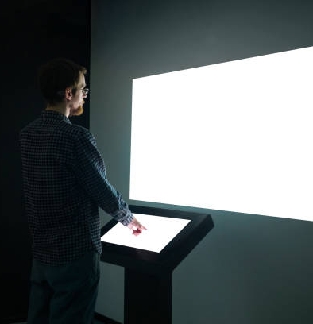
Schermi e pareti interattive
Gli schermi e le pareti interattive sono superfici fisiche che vengono mappate con un display digitale, utilizzando schermi digitali o (più economico) un proiettore, e con le quali si può interagire - per manipolare i contenuti visualizzati.
(guarda l’esempio di mostra interattiva WildLife qui ⤤)
Con l'integrazione di diversi sensori, come le fotocamere e l'IA per il riconoscimento facciale, l'interazione con gli schermi non si limita solo al tocco.
*clicca sull’immagine per vedere un esempio di interazione senza tocco

Slide 27
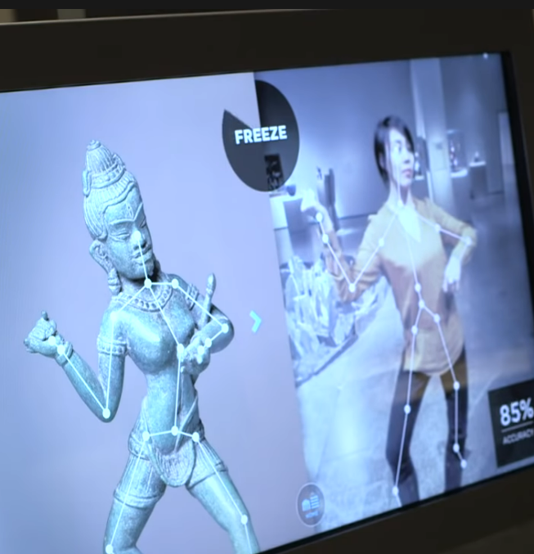
Schermi e pareti interattive
I display interattivi sono altamente personalizzabili e possono adattarsi alle esigenze di ogni singolo museo.
Possono essere utilizzati per:
animare oggetti;
giocare;
realizzare mostre virtuali di oggetti non disponibili fisicamente;
visualizzare mappe interattive.
*clicca sull’immagine per un esempio di animazione di oggetti

Slide 28
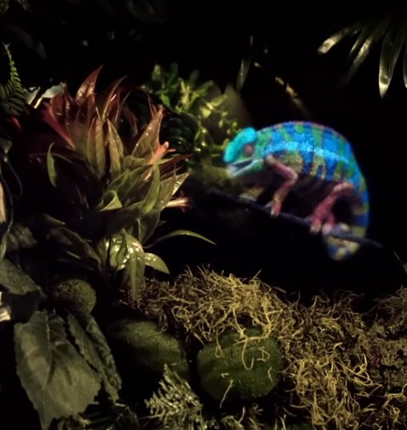
Proiezioni olografiche
I proiettori olografici creano un'immagine che ha qualità tridimensionali ma è ancora piatta (per saperne di più sull'olografia, leggi questa pagina di Wikipedia). 🕮)
Molti ologrammi attualmente sul mercato sono ancora tecnicamente immagini 3D visualizzate su una superficie 2D.
(quarda un video con 10 esempi delle più recenti tecnologie degli ologrammi qui ⤤)
(guarda il video su come realizzare un proiettore olografico di base a casa - 2D qui ⤤ o in 3D qui⤤)
*clicca sull’immagine per vedere un ologramma avanzato

Slide 29
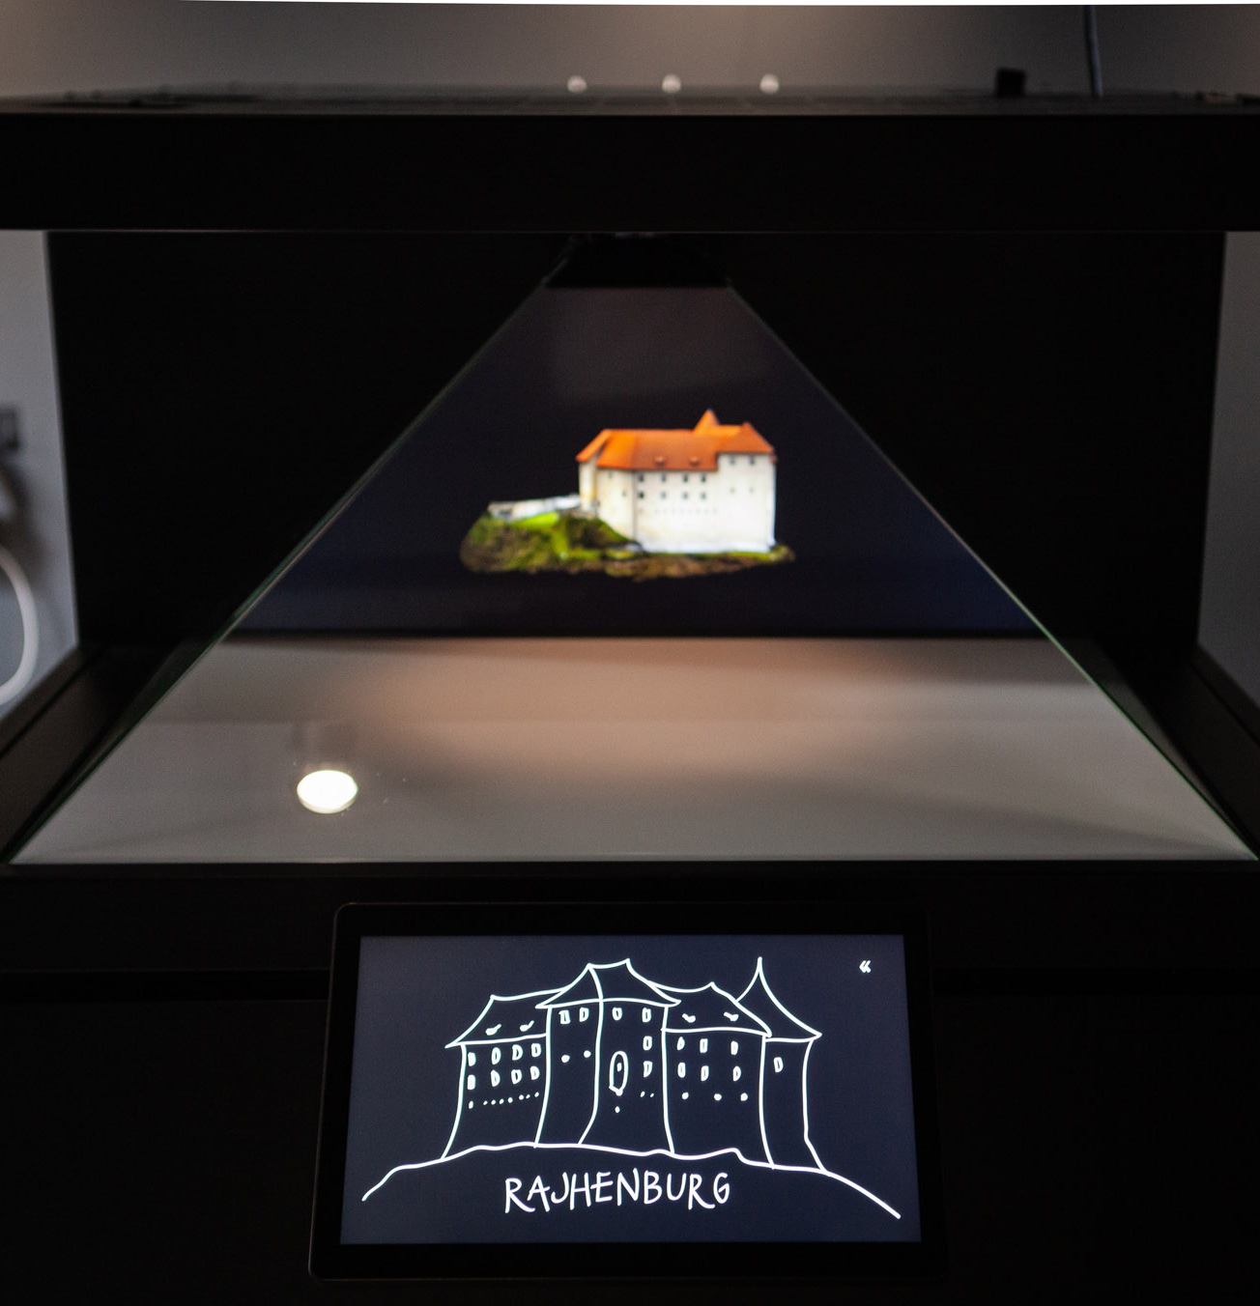
Proiezioni olografiche
Con le proiezioni olografiche puoi:
dimostrare le qualità 3D di un oggetto;
animare un oggetto in 3D per renderlo più simile alla vita.
Gli ologrammi sono utilizzati al meglio nelle applicazioni in cui si vuole raccontare la storia di una persona:
oggetto;
edificio;
animale (esempio qui ⤤);
carattere;
principi di funzionamento della tecnologia (esempio qui ⤤).
*click on a picture for a video with castle holograms

Slide 30
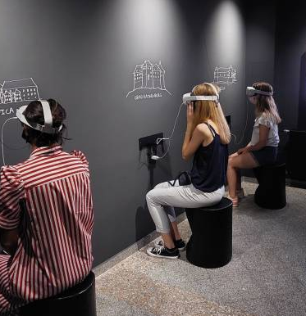
Sale immersive
Una sala immersive è una sala di realtà virtuale, uno spazio autonomo, personalizzato con tecnologia incorporata o portatile che offre o migliora un'esperienza multimediale altamente immersiva.
Il suo obiettivo è riempire il campo visivo dell'utente, dando la sensazione di una presenza fisica.
(guarda qui il video di una grande "stanza" immersiva ⤤)
Il suo utilizzo migliore è quello di trasmettere un'atmosfera o una sensazione attraverso un'esperienza di gruppo. Le sale di immersione con i set di testa VR portano gli utenti all'interno della stessa simulazione.

Slide 31
Scegliere una tecnologia accessibile per la vostra storia
Le tecnologie presentate hanno costi diversi, ma è bene ricordare che l'hardware non è l'unica spesa da tenere in considerazione. Una parte importante delle spese è rappresentata dai team di professionisti che sviluppano i contenuti per il mezzo di comunicazione scelto e si occupano della manutenzione!
Inoltre, è il contenuto stesso (diverso per ogni caso specifico) a dettare il livello minimo di qualità necessario, che ha il suo prezzo. Tenete presente che i visitatori si aspettano qualità in ogni momento dell'esperienza!
Qual è la lezione?
Conoscete ciò che le tecnologie hanno da offrire - fate ulteriori ricerche;
Selezionate quelle che possono aggiungere una dimensione supplementare alla vostra storia - cercate dei casi di studio;
Cercate in giro i vari fornitori di tecnologie e servizi - verificate le loro referenze;
Non esitate a chiedere consigli alle aziende tecnologiche e agli esperti digitali!

Slide 32
Esercizio: mischia e abbina
Guarda il video sull'innovazione digitale del patrimonio culturale qui ⤤.
Scegli il patrimonio culturale che preferisci vicino a te. (può anche essere una piccola parte di una mostra o un oggetto).
Quali delle nuove tecnologie presentate potrebbero essere utilizzate per migliorare l'esperienza dei visitatori del sito? (Potete utilizzarne più di una).
Trovate tre fornitori di questa tecnologia nel vostro Paese (o nella vostra zona) ed esperti che possano offrirvi conoscenze e servizi adeguati. Verificate le loro referenze.
Ora pensa al sito del patrimonio culturale meno amato o meno interessante vicino a te. Perché hai scelto questo sito? Quali qualità mancano a questo sito? Riesci a pensare a un uso della tecnologia presentata che potrebbe rendere più interessante il tuo sito preferito?

Slide 33
3. Progettare un'esperienza culturale immersiva di valore

Slide 34
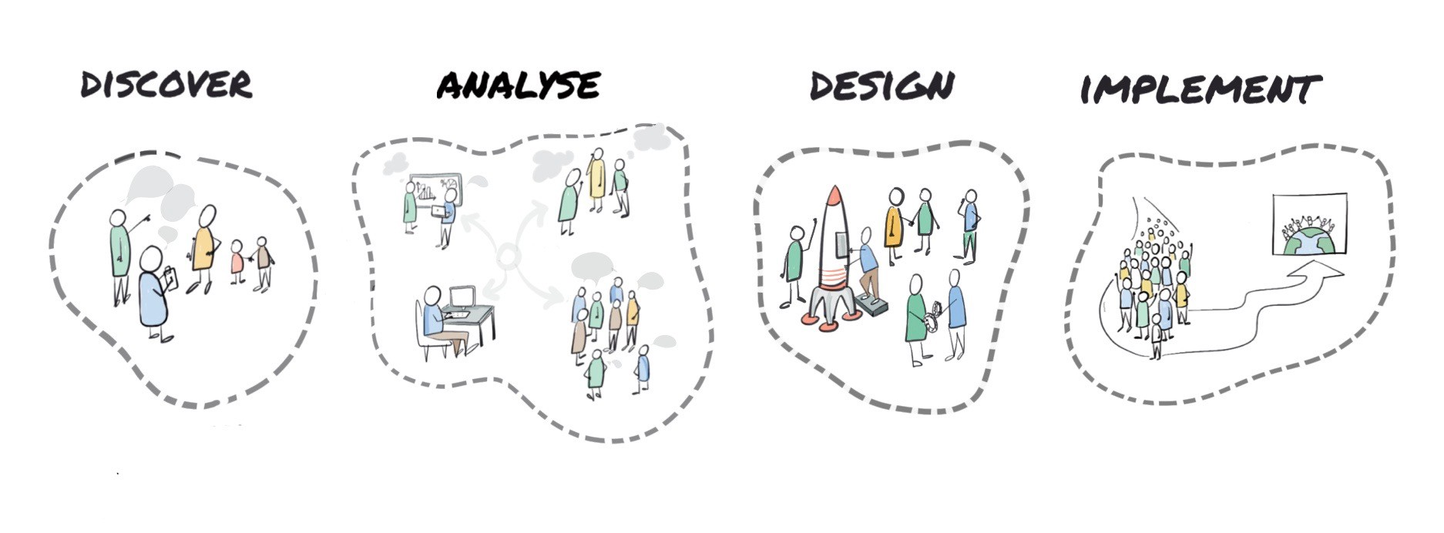

Fasi del percorso di progettazione dell'esperienza immersiva
Prima di implementare le nuove tecnologie nella vostra esperienza turistica ordinaria, analizzate le vostre possibilità di business, l'unicità della vostra offerta e le esigenze del vostro pubblico di riferimento.
Image credits: Dianne Dredge on Medium

Slide 35

Il percorso progettuale
Considera le esigenze della tua organizzazione.
L’Experience Design, vi offre un approccio strategico che vi permette di migliorare la competitività dell'offerta turistica della vostra destinazione.
Considera le esigenze in continua evoluzione dei viaggiatori.
La regola d’oro dell’Experience Design è che sia "centrato sull'utente", ovvero che metta sempre l'utente finale al centro dell'intero processo di progettazione.
(affronteremo meglio le categorie di visitatori culturali nel modulo 4 e lo sviluppo e il marketing delle ETI nel modulo 5)

Slide 36

Progettazione di esperienze culturali immersive
PROBLEMI
Il punto di partenza è l'analisi di uno o più problemi o esigenze del visitatore.
MOTIVAZIONE DI VIAGGIO
Capire cosa guida le scelte dei viaggiatori conducendo sondaggi e analizzando i dati di viaggio, sia online che offline. Chiedetevi perché i visitatori scelgono il vostro sito e perché preferiscono la vostra destinazione rispetto a tutte le altre disponibili.
(affronteremo meglio la raccolta di feedback nel modulo 4)
OSTACOLI
Capire quali sono le possibili paure o gli ostacoli che il visitatore può avere e che lo frenano. Ci sono ragioni per cui la tua esperienza potrebbe non essere adatta ad alcuni viaggiatori?

Slide 37
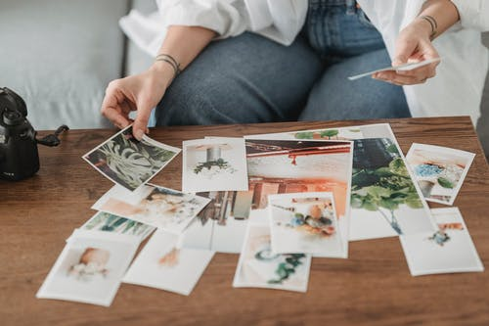
Progettazione di esperienze culturali immersive
SOLUZIONI
Questi dipendono molto dal tipo di patrimonio culturale che si vuole promuovere e dalle risorse o opportunità che si hanno nella propria organizzazione.
ALTERNATIVE E VANTAGGI COMPETITIVI
Quali sono i vostri punti di forza? Perché un viaggiatore dovrebbe scegliere voi rispetto ad altri. Esistono esperienze simili intorno a voi? C'è già qualcuno che offre la stessa esperienza e, se sì, quali vantaggi competitivi potete offrire al viaggiatore?
PROPOSTA DI VALORE
Trovate l'essenza della vostra esperienza, quella cosa che solo voi avete e che fa davvero la differenza per il vostro viaggiatore.

Slide 38
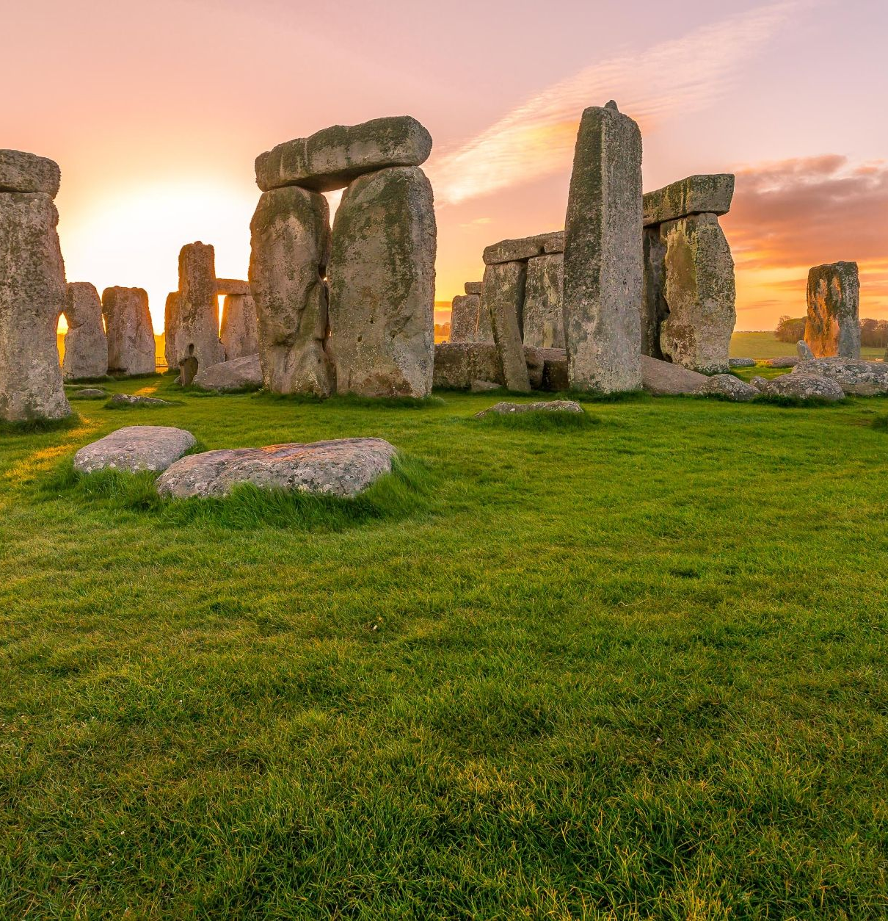
PROPOSTA DI VALORE
La USP si riferisce al vantaggio unico che ti permette di distinguerti dalla concorrenza, ciò che il visitatore non può trovare altrove.
Devi identificare i valori unici delle tue esperienze per il tuo pubblico. Poi pensa a quale delle tecnologie digitali presentate potrebbe completarli o enfatizzarli.
È il tuo superpotere! Essere consapevole della tua USP ti aiuterà a definire il "customer journey" ideale.
(maggiori informazioni nel modulo 4)

Slide 39
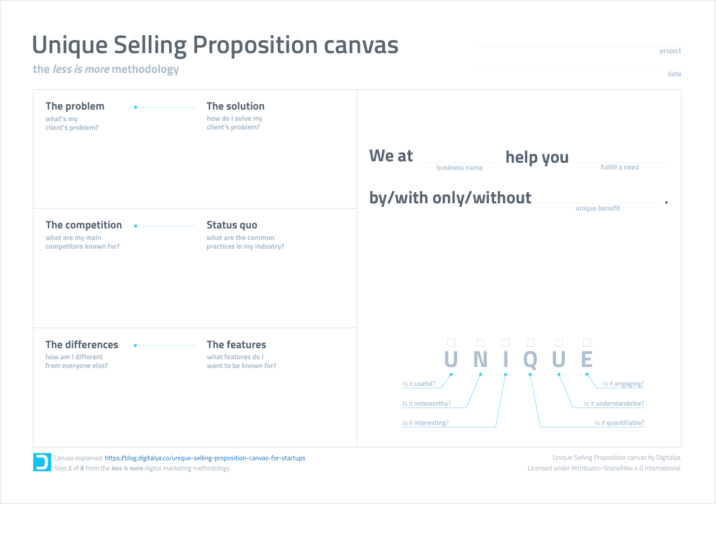
Compila il canvas sotto per identificare la tua unicità!
Clicca qui per scaricare il canvas

Slide 40

CONOSCERE IL TUO TARGET
La vostra esperienza non è per chiunque.
Utilizzando la tua USP puoi identificare l'esatto pubblico a cui vuoi rivolgere la tua esperienza immersiva e progettare per le sue esigenze, i suoi desideri e i suoi interessi.
L'esperienza è rivolta a un pubblico adulto o ai bambini?
Richiede di essere sportivi?
Possono partecipare persone con disabilità?
(Leggi qui 🕮 per capire come si comporta il pubblico con i contenuti immersivi.)

Slide 41
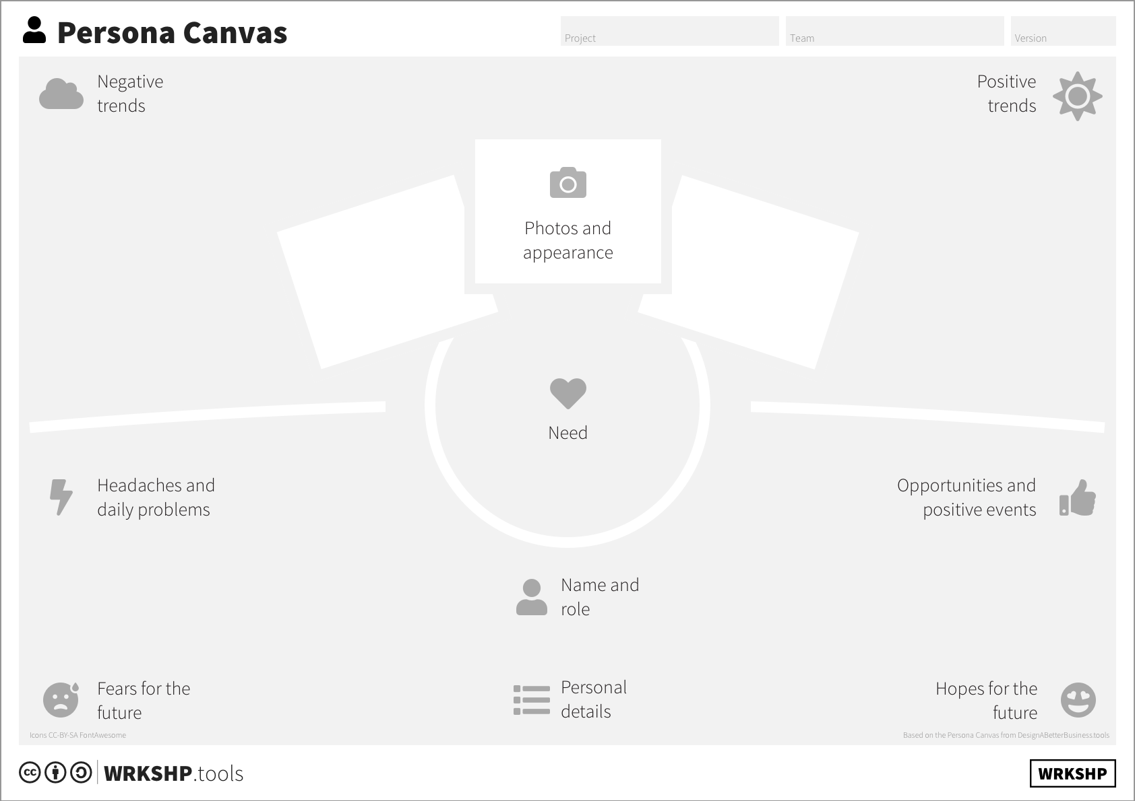
Compila per delineare le target personas
Clicca qui per scaricare il canvas

Slide 42
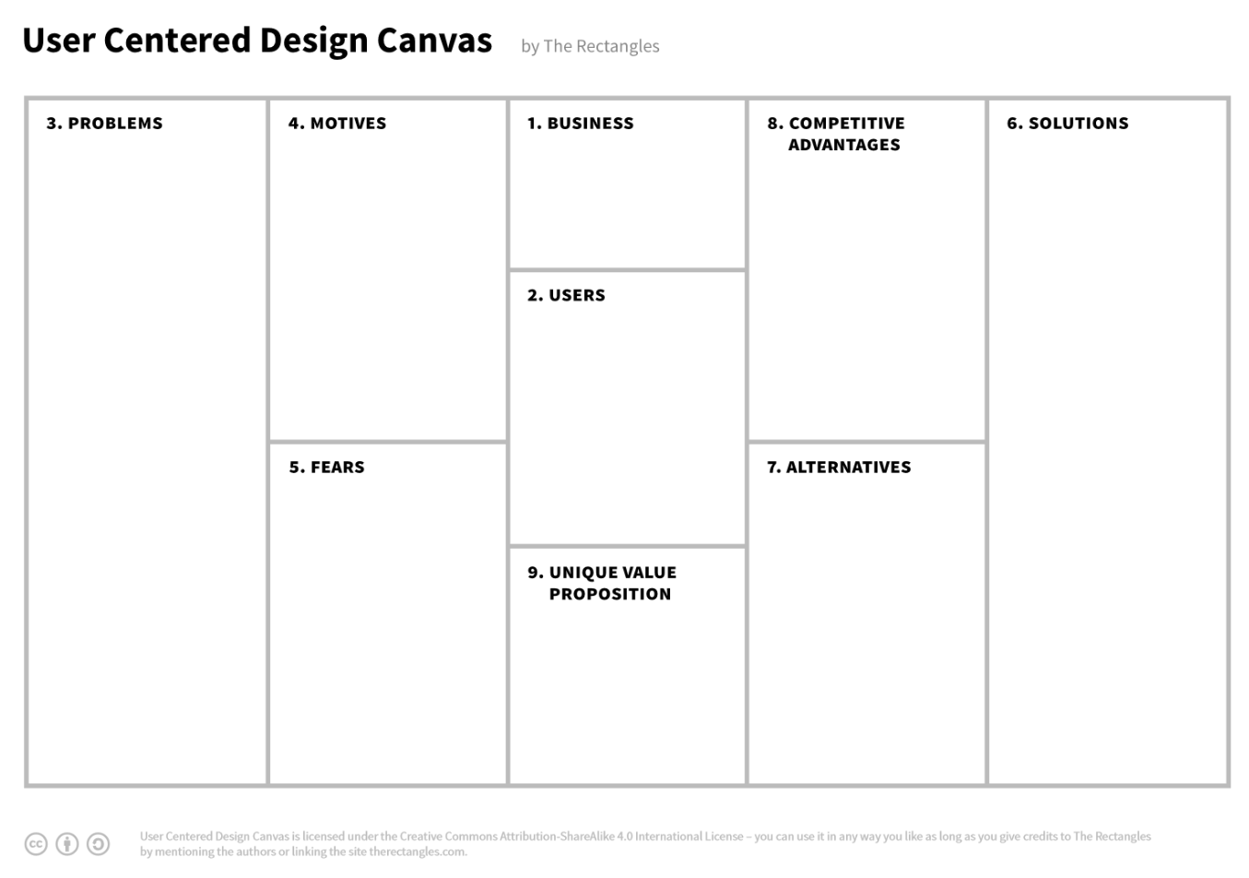
Ora proviamo a progettare un'esperienza immersiva incentrata sul visitatore!
Compilate il canvas sottostante seguendo la numerazione delle fasi fondamentali della progettazione!
Clicca qui per scaricare il canvas

Slide 43
4. Trasformare un'esperienza turistica in un'esperienza turistica immersiva

Slide 44
Il ruolo della tecnologia
Facciamo innanzitutto un rapido riferimento al secondo capitolo di questo modulo, dove abbiamo appreso che le diverse tecnologie offrono molte possibilità di utilizzo:
organizzare e presentare un'ampia gamma di informazioni e materiali diversi;
consentire la personalizzazione;
visualizzare l’invisibile o che è difficile da vedere (nel luogo o nel tempo);
suscitare molteplici sensi per aumentare le emozioni;
aggiungere momenti interattivi e ludici.

Slide 45
La tecnologia non è solo un accessorio
Quando si progetta un'esperienza immersiva, la componente digitale deve essere accuratamente inserita in nell'esperienza turistica per non alterarla in peggio.
Come abbiamo già visto, ci sono molti ottimi strumenti in circolazione, ma non tutti andranno bene per te, hai bisogno della tecnologia giusta per le tue esigenze e per il tuo progetto. Il digitale dovrebbe integrare l'analogico solo quando quest'ultimo ha bisogno di un aggiornamento o non è in grado di affrontare una sfida importante.
La tecnologia senza contenuti è solo un gadget. Interessante per i principianti, ma un vero spreco di tempo e risorse preziose.
La tecnologia non può sostituire l'interazione umana e i momenti spontanei: non aspettarti questo.

Slide 46
Elementi non tecnologici
Come progettista di un'esperienza immersiva, dovresti essere consapevole dei due approcci non tecnologici più importanti che possono aiutare a prestare un'attenzione efficace all'immersione di un ospite.
(leggi qui l'articolo su altre chiavi di immersion 🕮)
Raccontare e arrivare a dire WOW!
Concentrandosi su questi due fattori chiave, è possibile:
Date uno scopo ai visitatori! Possono essere parte attiva dei temi, delle storie, degli eventi e delle situazioni che si svolgono in questi spazi.
Andate oltre le aspettative tipiche del settore dei servizi e costruite relazioni con i vostri ospiti. Non si tratta di semplici consumatori in spazi immersivi.

Slide 47
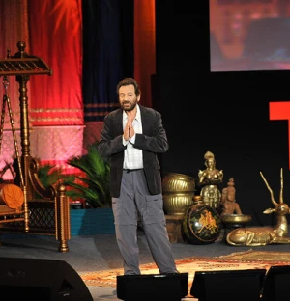
NARRAZIONE DELL’ESPERIENZA
Non esiste una vera esperienza senza una storia da raccontare e/o ascoltare. Se vuoi rendere la tua esperienza digitale davvero coinvolgente, devi raccontare la storia in un modo che catturi davvero il tuo pubblico.
Gli ingredienti chiave dello storytelling sono:
struttura
emozione
empatia
fatti
Uno storytelling indimenticabile deve ispirare e tenere il visitatore impegnato prima, durante e anche dopo l'esperienza!
*clicca sull’immagine per guardare i 5 migliori TED sullo storytelling

Slide 48

NARRAZIONE DELL’ESPERIENZA
La narrazione è possibile solo attraverso parole parlate o scritte?
Lo storytelling dovrebbe coinvolgere tutti i nostri sensi!
I narratori hanno sempre cercato di utilizzare approcci diversi per stimolare l'immaginazione e a questo scopo hanno evoluto e adattato varie tecnologie del loro tempo. (leggi per saperne di più sul coinvolgimento dei sensi 🕮)
Oggi, nel mondo delle tecnologie digitali, lo storytelling può assumere molte forme diverse, ma gli esempi migliori continuano a coinvolgere le persone a livello personale ed emotivo.
*click on a picture for 7 examples of digital storytelling

Slide 49
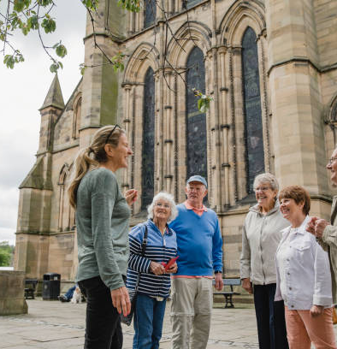
NARRAZIONE DELL’ESPERIENZA
Ci sono alcuni consigli di storytelling da seguire per il settore dei beni culturali:
sii personale;
sii informale ma esparto;
racconta storie nascoste;
illustra i tuoi punti di vista;
segnala il tuo percorso;
sii specifico;
sii evocativo.
(Per una lettura approfondita di questo argomento, guarda anche qui 🕮. Di più sullo storytelling nel modulo 5).

Slide 50
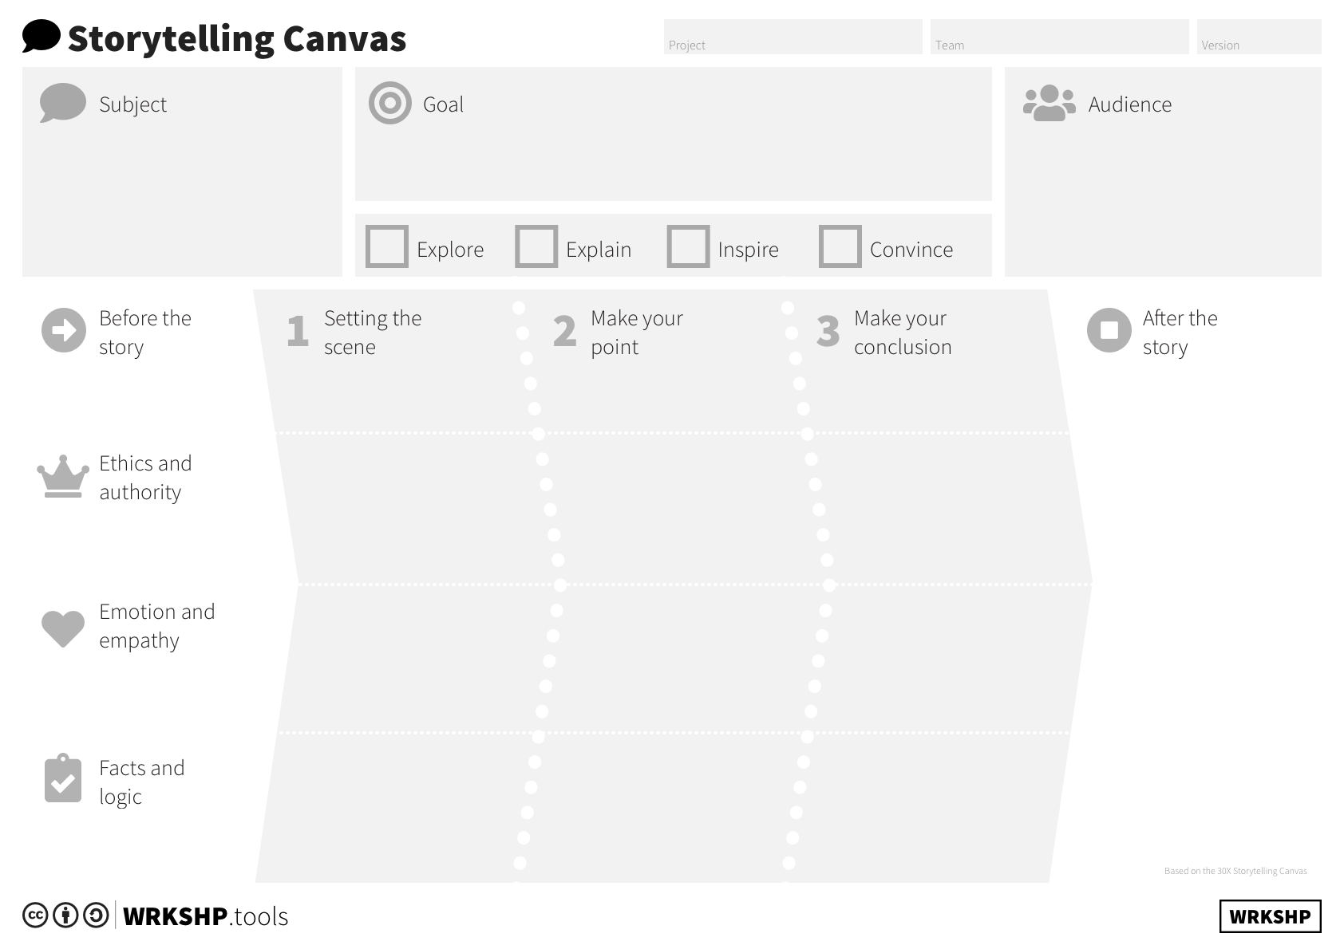
Compila il canvas sotto per definire la tua storia. Ricorda: le persone amano i sogni!
Clicca qui per scaricare il canvas

Slide 51

MOMENTI WOW
Un'esperienza turistica è costituita da una serie di momenti. I cosiddetti "momenti wow" sono quelli che il visitatore porterà nel cuore per tutta la vita e che racconterà ad amici e parenti.
Può essere un aperitivo al tramonto, un'esperienza pratica, una chiacchierata con un residente...
Per arrivare a un momento wow è importante che:
tu riconosca i momenti in cui il cuore del vostro visitatore farà un balzo,
tu costruisca il resto dell'esperienza intorno a quei momenti.
*clicca sull’immagine per vedere il TEDx talk “Getting to Wow!”

Slide 52

10 consigli per creare esperienze indimenticabili
Inizia dall'unicità della tua esperienza: Qual è l'unicità che i visitatori non possono trovare altrove?
Crea una storia: il tuo sito dovrebbe raccontare una storia ispirazionale.
Il visitatore è protagonista: progetta esperienze che superino le sue aspettative.
Stimola i 5 sensi: progetta esperienze che generino emozioni forti

Slide 53

10 consigli per creare esperienze indimenticabili
Esclusività: fai sentire speciale il visitatore, parte di un'avventura esclusiva
Autenticità: rimani fedele alla storia e alle tradizioni locali
Crea sorprese: crea emozioni inaspettate nel visitatore
Crea momenti indimenticabili: crea momenti nella mente del visitatore, da condividere con la famiglia e gli amici.

Slide 54
Per concludere, i risultati del percorso di progettazione ETI completo.
Nelle prossime slide, esamineremo un ultimo esempio pratico e ti guideremo attraverso alcune fasi di progettazione per trasformare un’esperienza turistica in una ETI.
Il progetto presentato e recensito in questo esempio copre molti utilizzi delle tecnologie digitali che sono state implementate in modo da soddisfare le esigenze dell'investitore e per rivolgersi al pubblico desiderato.
Si è inoltre prestata attenzione a intrecciare senza soluzione di continuità le tecnologie con la storia che l’ETI dovrebbe trasmettere e ad aggiungere i momenti "wow" all'intera esperienza per renderla più coinvolgente e avventurosa.

Slide 55
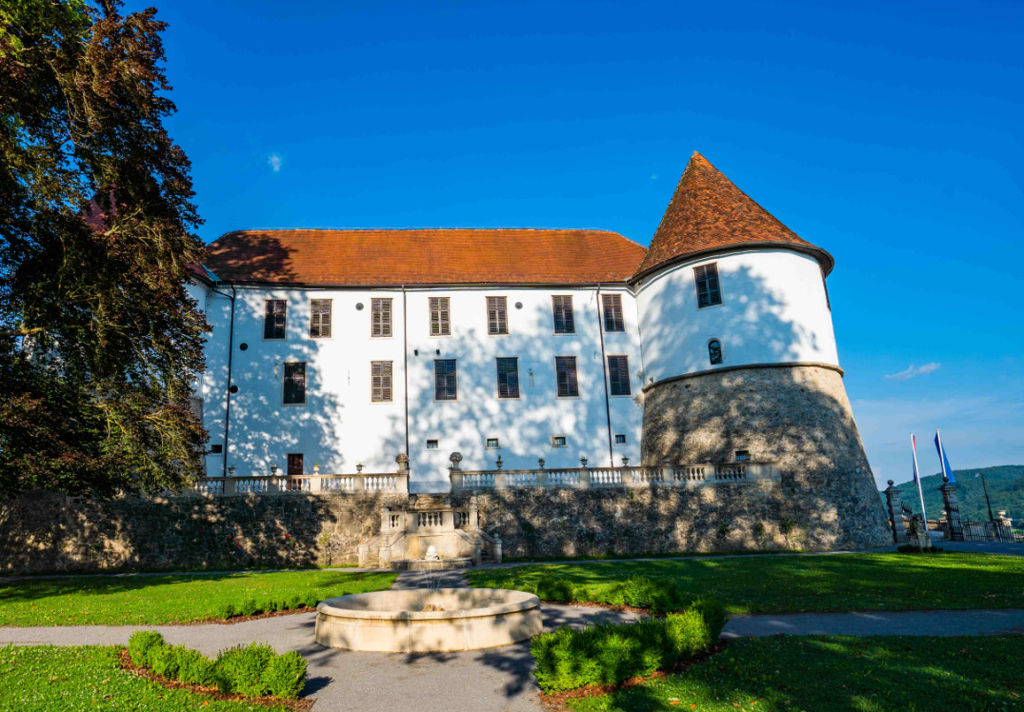
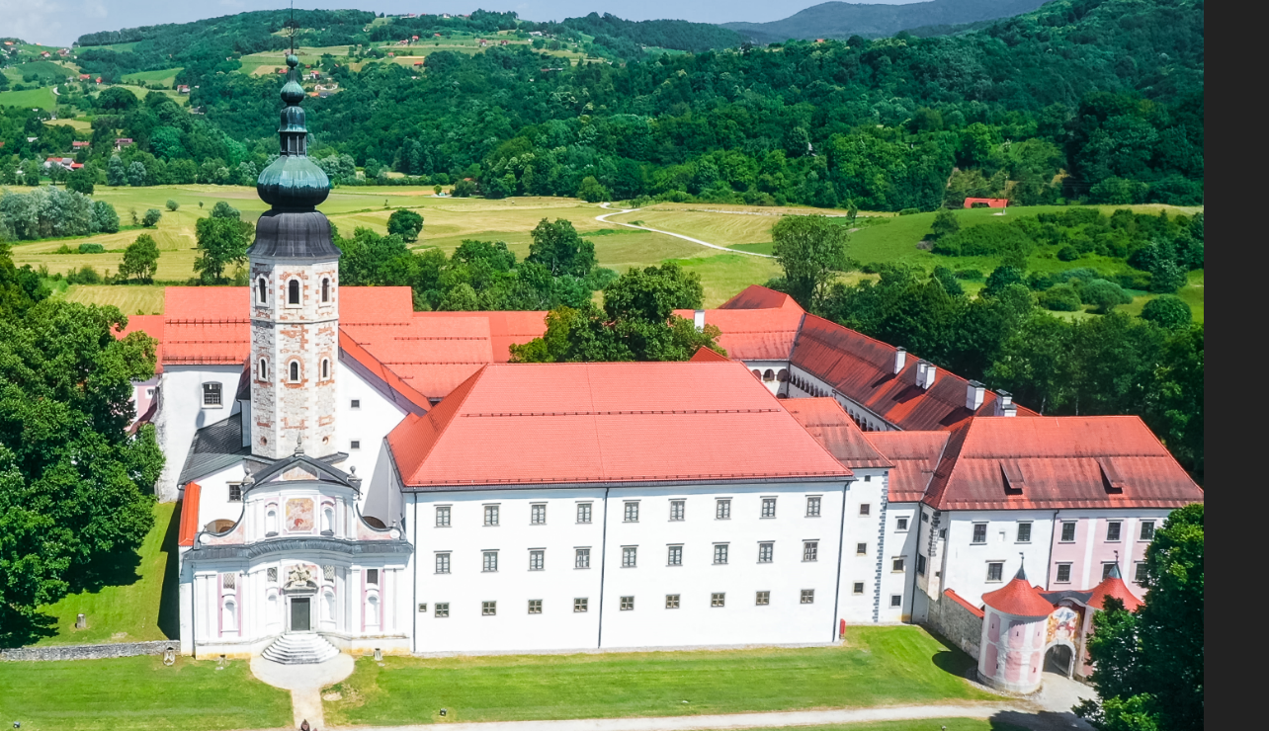
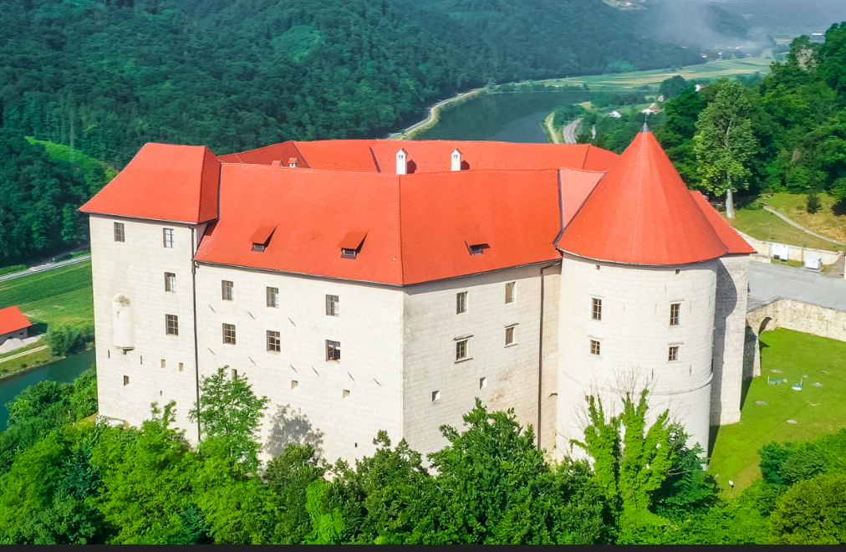
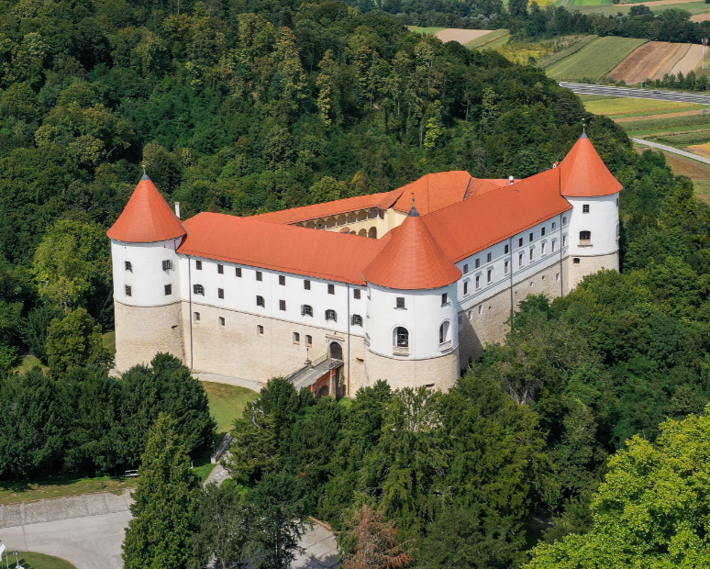
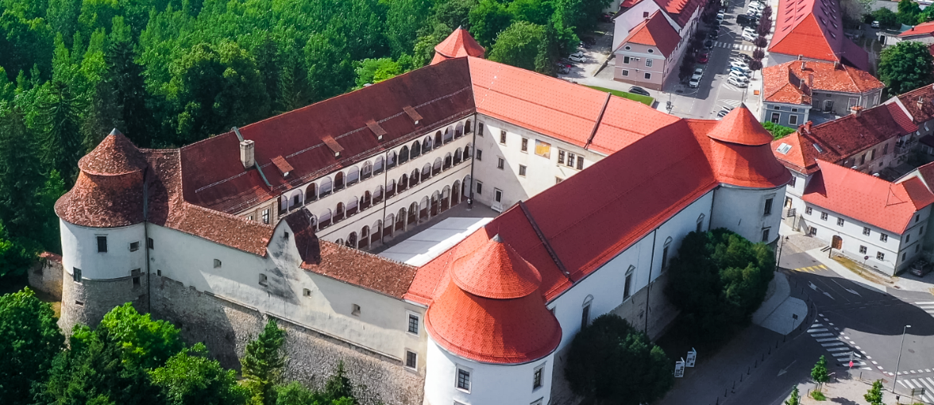
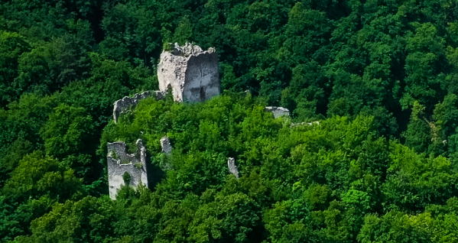
Identificare l'unicità e l'essenza dell'esperienza
L’ETI presentata è stata progettata per l'agenzia di sviluppo regionale RRA Posavje della regione di Posavje, in Slovenia, che è nota per i suoi numerosi castelli. (un video che presenta brevemente l'offerta turistica e il patrimonio culturale locale è disponibile qui ⤤.)
L'obiettivo principale del progetto era la promozione di questi castelli, che di per sé rappresentano un argomento ricco di risorse, dal momento che sono :
antichi, maestosi e unici (dal Medioevo al Barocco);
mistici, con sentieri nascosti e fatti storici interessanti, ricchi di storie dei loro proprietari;
molto vari, ricchi di arte e sculture pubbliche.

Slide 56
Considerare le esigenze e le possibilità dell'organizzazione
Le esigenze dell'investitore erano :
preservare sette castelli per le generazioni future digitalizzandoli;
educare i visitatori al patrimonio culturale in modo interattivo, immergendoli in un racconto di fatti storici e di peculiarità con esperienze di patrimonio arricchito;
migliorare la promozione dei castelli che si limitava a un sito web, senza materiali digitali accattivanti e senza canali di comunicazione;
reindirizzare i turisti dalle località più frequentate verso i punti meno congestionati della regione, motivandoli a programmare una gita di mezza giornata in uno dei castelli remoti sparsi nella regione.
L'investitore ha avuto la possibilità di collaborare con castelli, musei, organizzazioni turistiche locali e fornitori di servizi turistici.
L’ETI è stata sviluppata da professionisti di un'azienda tecnologica slovena.
Il progetto è stato cofinanziato con fondi dell'UE e della Repubblica Slovena.
(per maggiori informazioni sul processo collaborativo, consultare il modulo 6)

Slide 57
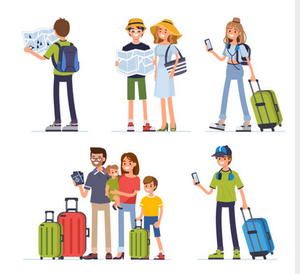
Scegliere il pubblico target
Il pubblico a cui ci si voleva rivolgere era il "pubblico generico", ovvero un pubblico al di fuori dei visitatori abituali di musei e gallerie che rappresenta/ricade in entrambi i gruppi:
native digitali,
immigrati digitali.
(di più su questo argomento nel modulo 4)
In particolare, volevano coinvolgere le famiglie con bambini piccoli a conoscere i castelli e a trascorrere un pomeriggio o più in uno o più castelli.

Slide 58
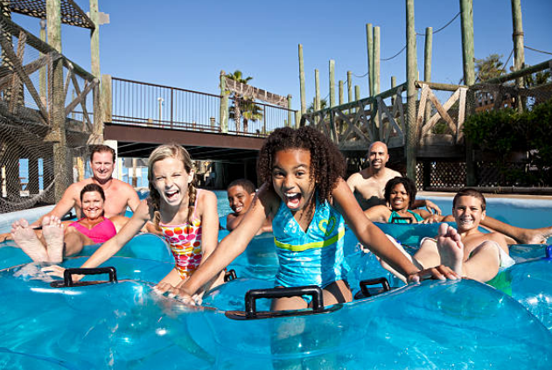
Conoscere il pubblico target
Era importante conoscere le abitudini e gli interessi del pubblico target.
Il gruppo target scelto non pensa ai musei e alle gallerie come a un interesse primario.
Le famiglie di solito cercano idee per gite pomeridiane divertenti e coinvolgenti, spesso all'aperto e/o senza eccessiva necessità di una pianificazione anticipata.
La sede dell’ETI è stata scelta in modo da raggiungere il gruppo target nel suo ambiente: si è deciso di lavorare nella località termale locale con il maggior numero di pernottamenti della regione.

Slide 59
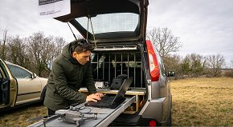
Creare il contenuto dell’ETI
Sono stati realizzati contenuti di 4 tipi diversi!
La digitalizzazione di alta qualità degli esterni dei castelli, realizzata in tre fasi:
Utilizzando droni dotati di fotocamere sono state scattate molte immagini di alta qualità di ogni castello da molte angolazioni, conservando lo stato visivo del patrimonio nei dettagli;
Le immagini ottenute dalla scansione 3D sono state poi fuse insieme in un modello 3D che rende il risultato ancora più realistico;
(Per vedere i risultati finali, clicca qui ⤤.)
3. aggiungendo ricostruzioni in 3D (secondo le fonti storiche) per alcune parti dei castelli mancanti o in pessimo stato, mostrando così com'era prima.

Slide 60
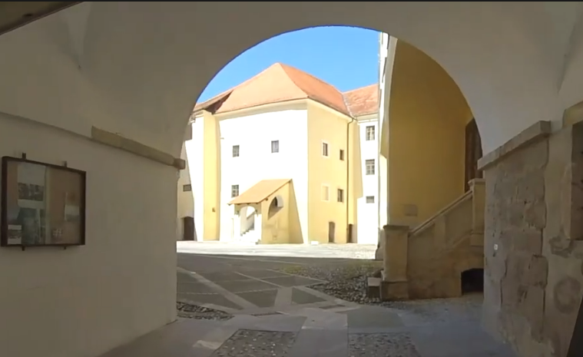
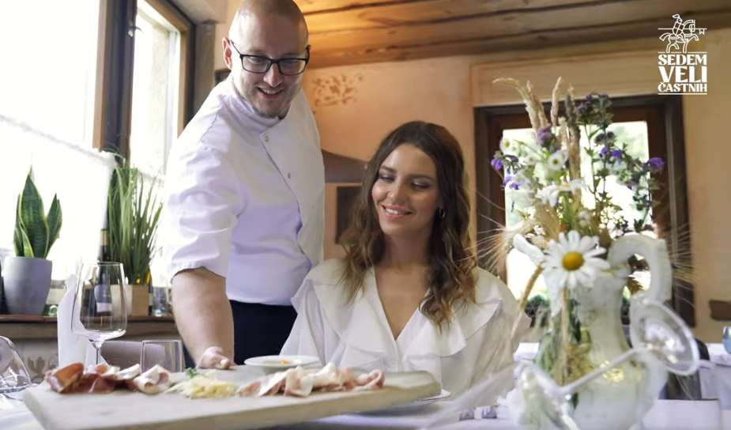
Creare il contenuto dell’ETI
Sono stati realizzati contenuti di 4 tipi diversi!
È stato realizzato un video a 360 gradi di una famiglia che visita alcuni luoghi interessanti in ognuno dei sette castelli, per "piazzare" il visitatore nei castelli remote;
(Guarda qui un video che spiega il flusso di lavoro di base della creazione di video a 360°. ⤤)
Era prevista anche la creazione e la presentazione di contenuti digitali dell'offerta turistica locale con le persone, ma a causa del COVID-19 non è stato possibile realizzarli, quindi per la promozione erano disponibili solo foto e video già esistenti;

Slide 61
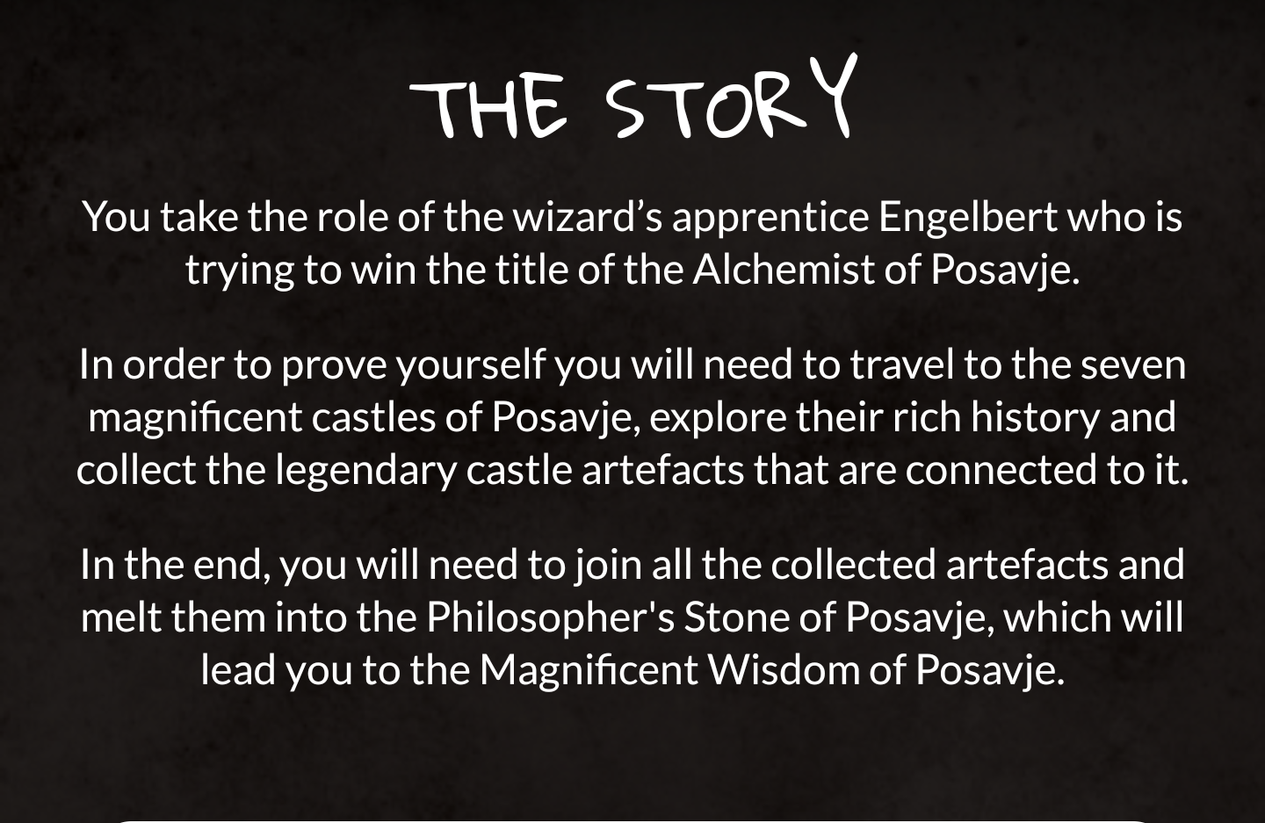
Creare il contenuto dell’ETI
Sono stati realizzati contenuti di 4 tipi diversi!
è stato realizzato anche un contenuto digitale per un'applicazione mobile che funge da guida turistica con elementi di gamification.
L'applicazione interattiva segue una storia coinvolgente che mette l'utente nei panni di un alchimista e lo accompagna nel suo viaggio ai castelli.

Slide 62
Scegliere le tecnologie più adatte per la presentazione dei contenuti
Per la presentazione dei contenuti visivi creati sono stati scelti 3 tipi di tecnologie digitali.
Proiettori olografici
Motivo: attraente, nuovo per la maggior parte dei visitatori, consente di visualizzare il contenuto 3D in dettaglio, offre un grado controllato di interattività, per cui il contenuto potrebbe essere reso interattivo - si può scegliere un castello da visualizzare con informazioni su fatti architettonici e storici interessanti aggiunti al modello;
Schermi LCD e schermi tattili
Motivazione: valorizzare le informazioni esistenti attraverso i contenuti digitali dei programmi turistici dei castelli (foto degli eventi, offerta gastronomica);
Visori VR
Motivo: molto attraente per i giovani visitatori, nuovo per la maggior parte dei visitatori, offre un modo individuale di sperimentare i contenuti video a 360°.

Slide 63
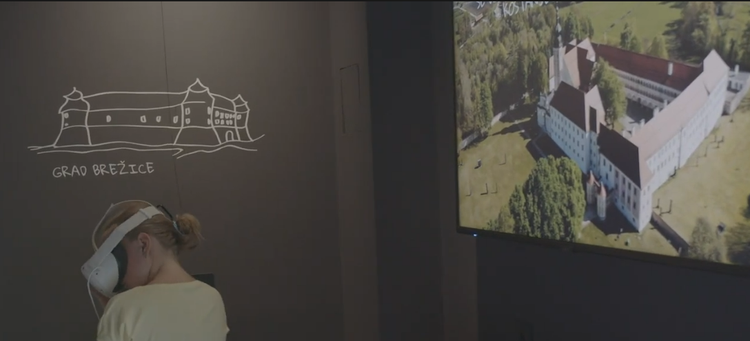
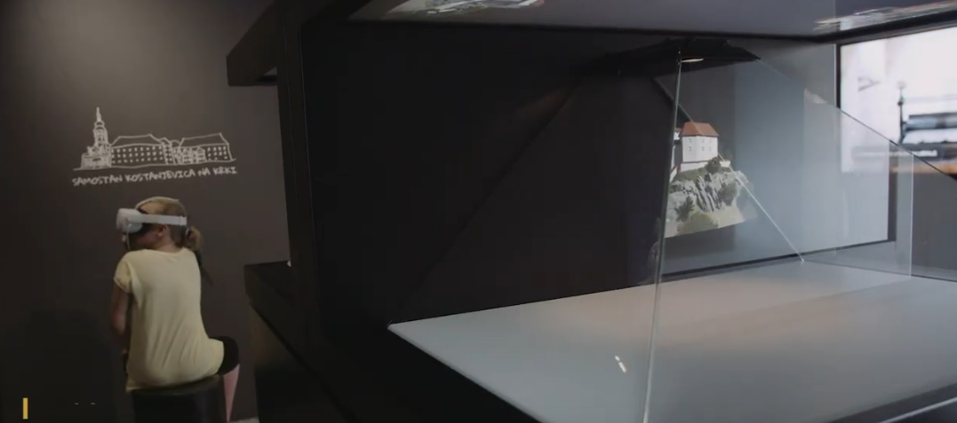
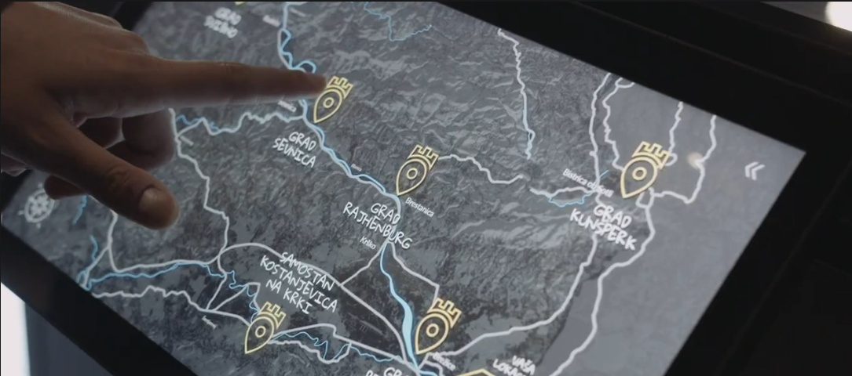
Scegliere le tecnologie più adatte per la presentazione dei contenuti
Uso di un approccio olistico!
Per presentare i contenuti visivi creati, lo sviluppatore ha progettato una "Digital immersion room" ispirata alle buie cantine dei castelli ma interpretata in chiave moderna.
All'interno di questa stanza i progettisti hanno montato tutte le tecnologie digitali scelte per la presentazione dei contenuti visivi creati.
Il prodotto finale è presentato in un video che trovi qui ⤤.

Slide 64
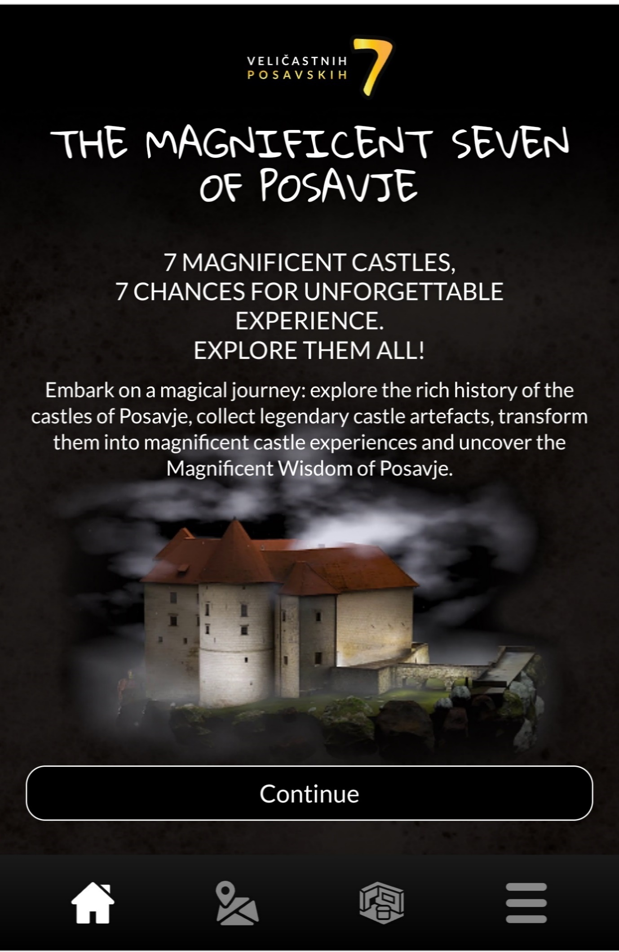
Scegliere le tecnologie più adatte per la presentazione dei contenuti
Il contenuto creato per la guida turistica interattiva è stato utilizzato in una web-app mobile.
L'applicazione è stata sviluppata come web-based, quindi può essere eseguita in un browser - questo la rende indipendente dalle piattaforme mobili e quindi disponibile a chiunque possieda uno smartphone e abbia accesso a Internet tramite Wi-fi o trasferimento dati mobile.
La web-app mobile è stata chiamata "Magnificent 7". La soluzione Web-App mobile è accessibile solo attraverso un telefono cellulare (link qui ⤤ ).

Slide 65

Vivacizzare le cose con i momenti WOW!
L'effetto wow per la Digital immersion room è dovuto ai contrasti inaspettati:
entrare in una stanza buia e medievale dal luminoso mondo esterno;
vedere tecnologie digitali per lo più sconosciute che presentano il mondo medievale dei castelli;
sentire in sottofondo un'interpretazione moderna della musica medievale.
Per la web-app mobile il wow si ottiene con:
trasformare la visita al castello in una vera e propria avventura - incorporando gli elementi di gamification il visitatore ha l'obiettivo di raccogliere manufatti leggendari;
partecipare all'estrazione di un premio per aver completato tutte le visite ai castelli - l'utente può anche ottenere piccoli premi durante le visite ai castelli.

Slide 66

I risultati dell’ETI finale
I visitatori sono stati colpiti dalle proiezioni di modelli 3D e video VR a 360º. Hanno apprezzato la possibilità di esplorare sette castelli di Posavje in un unico luogo.
L’investitore è stato molto soddisfatto dei risultati finali e del numero di visitatori che hanno mostrato un interesse inaspettatamente alto per l'attrazione.
Finora non sono stati individuati problemi o svantaggi significativi nella progettazione dell’ETI, solo alcuni problemi minori sono emersi a causa della scarsa pianificazione della possibilità di un uso inappropriato dei dispositivi VR da parte dei bambini, che porta a malfunzionamenti dell'hardware.

Slide 67
5. Casi di studio internazionali di esperienze immersive innovative nei settori della cultura e del patrimonio culturale

Slide 68

Lasciati ispirare….
National Gallery, Regno Unito
La National Gallery di Londra è uno dei migliori esempi al mondo di esperienze culturali coinvolgenti. Offre diversi tour virtuali gratuiti che possono essere fruiti da casa.
Dal tour di Google ai tour dedicati al Rinascimento o a particolari selezioni artistiche. (link ai tour di Google qui ⤤)
L'esempio più innovativo è il tour "Sensing the Unseen” (link qui ⤤). L'esperienza è progettata per essere fruita su smartphone e permette di vedere sei scene dell'Adorazione dei re di Gossaert, zoommando sui dettagli ed entrando effettivamente nell'opera d'arte accompagnati da suoni interattivi.
Credits National Gallery

Slide 69

Lasciati ispirare….
Museo degli Arcimboldi, Italia
"Claude Monet - The Immersive Experience" è un esempio eccellente di esperienza culturale immersiva di grande successo.
Utilizza sia elementi non tecnologici, come i mobili, sia tecnologici, come i pannelli video e i suoni. Queste combinazioni permettono al visitatore di entrare - letteralmente - all'interno di un quadro impressionista.
La mostra ha permesso al museo di incrementare le visite e di aumentare la propria visibilità, offrendo un modo innovativo di vivere appieno il mondo di uno dei più grandi artisti impressionisti di tutti i tempi.
Credits Ticketone
Notes:
LINK

Slide 70

Lasciati ispirare….
teamLab Borderless di Shanghai, Cina
È possibile rompere il confine della cornice per permettere all'arte di vagare liberamente nello spazio? (guarda qui ⤤)
Sì, ed è quello che hanno fatto a Shanghai!
Grazie all'uso della tecnologia, l'arte è stata trasportata in una nuova dimensione, immersiva ed esperienziale, dove il visitatore è avvolto dall'opera, partecipando attivamente e sentendosi parte del concetto artistico.
teamLab Borderless mostra come il patrimonio culturale e artistico venga trasformato e fruito in modo nuovo, diventando un'esperienza reale e condivisa.
Credits Travel Gaijinpot

Slide 71
Fonti
🕮 WWW siti e blog:
Wikipedia: https://en.wikipedia.org/wiki/Main_Page
Why immersion matters: https://www.cladglobal.com/architecture-design-features?codeid=31267&ref=n
Humans have more than 5 senses: https://www.weforum.org/agenda/2017/01/humans-have-more-than-5-senses/
Usability, Design and Content Issues of Mobile Apps for Cultural Heritage Promotion: “The Malta Culture Guide Experience“: https://arxiv.org/ftp/arxiv/papers/1207/1207.3422.pdf
How to Use Augmented Reality in Museums: “Examples and Use Cases:“ https://jasoren.com/how-to-use-augmented-reality-in-museums-examples-and-use-cases/
Louvre Museum Official Website (virtual tours): https://www.louvre.fr/en/online-tours#virtual-tours
Anne Frank House (virtual tour): https://www.annefrank.org/en/anne-frank/secret-annex/landing/
Ullastret3D. Walking through an Iberian town from 2.200 years ago: https://heritageinmotion.eu/himentry/slug-7b0593e03133f6bba3b1245c16f4bde4
An overview of audience insights and perspectives on immersive art, culture, and entertainment: https://audienceofthefuture.live/wp-content/uploads/2020/07/Audience-of-the-Future_The-Immersive-Journey-Report_July-2020.pdf
Design methodology for 360° immersive video applications: the case study of a cultural heritage virtual tour: https://westminsterresearch.westminster.ac.uk/download/d990b2bc3d36de277362739f8a20d5ce3e2a0845be8f09631c6ddc1a87b8
Experience Machu Picchu in Virtual Reality. YouVisit: https://www.youvisit.com/tour/machupicchu
5 Ingredients for immersive storytelling with technology and space: https://medium.com/design-voices/5-ingredients-for-immersive-storytelling-with-technology-and-space-2a4c8f73bc83

Slide 72
Fonti
🕮 WWW siti e blog:
5 best storytelling Ted Talks: https://allgoodtales.com/5-best-storytelling-ted-talks/
Storytelling – How can we engage all the senses?: https://senseoflearning.com/2017/11/29/storytelling-how-can-we-engage-all-the-senses/
7 Of The Best Examples Of Digital Storytelling: https://thatsnovel.co.uk/2019/03/19/best-examples-digital-storytelling/
7 digital storytelling tips for the cultural heritage sector: https://medium.com/digital-storytelling-festival/7-digital-storytelling-tips-for-the-cultural-heritage-sector-8e701a439dd6
Link to “Regional development agency Posavje“ offcial web page: https://www.rra-posavje.si/
Link to a mobile web-app called “Magnificet 7“: http://www.egradovi-posavja.si/
Čatež in Posavje web page: https://posavje.com/en/the-royal-seven/
Link to the “Castles of Posavje“ official web page : https://gradoviposavja.si/
Virtual tours of the National Gallery: https://www.nationalgallery.org.uk/visiting/virtual-tours
Google virtual tour of the National Gallery: https://www.nationalgallery.org.uk/visiting/virtual-tours/google-virtual-tour
The National Gallery: “Sensing the Unseen“, At home, An experimental, interactive experience designed for mobiles (link to a mobile App): https://www.nationalgallery.org.uk/visiting/virtual-tours/sensing-the-unseen-at-home
Claude Monet - The Immersive Experience: https://monet-experience.it/
teamLab Borderless Shanghai: https://borderless.teamlab.art/shanghai/

Slide 73
Fonti
⤤ Video:
Van Gogh Alive Wellington Exhibition: https://www.youtube.com/watch?v=0-ij1d8Lvbo
The Story of Senses Through Natural History: https://www.youtube.com/watch?v=5IOiKR3fvLs&t=60s
Bluecadet museum interactives for "Native American Voices" exhibition at the Penn Museum: https://vimeo.com/89925565/c61857150f
Bygone: Scents in Colors –Introduction: https://www.youtube.com/watch?v=3HaeVZCuMmQ&list=TLGGkXBzOrFbF8UxMjEyMjAyMQ
NAUSICAA - Immersive room about global warming: https://www.youtube.com/watch?v=rfq3aCInelU&t=11s
The starry night Stereo VR experience: https://www.youtube.com/watch?v=G7Dt9ziemYA
Barry C Smith: “We Have Far More Than Five Senses“: https://www.youtube.com/watch?v=zWdfpwCghIw
The differences between AR, VR & MR: https://www.youtube.com/watch?v=IFgGzOpjlUM
Chinese museums roll out VR, AR exhibitions: https://www.youtube.com/watch?v=-l_bsuTv0P8
What is a Web App? Web App vs. Native App: https://www.youtube.com/watch?v=qt6gSW-uYKI
Google Cultural Institute - Mobile Apps Demo: https://www.youtube.com/watch?v=hyOngqriHQI&t=2s
What is AR?: https://www.youtube.com/watch?v=1j9BY1tBmv8
Mobile Augmented Reality: Web vs App: https://www.youtube.com/watch?v=OgmUjDMpphc
Augmented Reality for Tourism, Titianic: https://creativeindustriesclusters.com/ar360-augmented-reality-for-tourism/
Augmented Reality (AR) Applications for Museums: https://www.youtube.com/watch?v=hDRVLYsCgxA
Exploring Cultural Heritage in Augmented Reality with GoFind!: https://www.youtube.com/watch?v=W14e8SRZGkA
What is VR?: https://www.youtube.com/watch?v=ULdt1rEgldc
Resonant: An Immersive Game for Connecting People to Cultural Heritage: https://www.youtube.com/watch?v=Q1kXcQMasEk

Slide 74
Fonti
⤤ Video:
VR game Thermana Laško “Change the flow of the history“: https://www.youtube.com/watch?v=RjFoX0JQkmU&t=80s
Hold The World | Rift: https://www.youtube.com/watch?v=nr3l98Omm-0&t=47s
Pleito VR Concept: https://www.youtube.com/watch?v=PJRHUcC0xa8&t=122s
Interactive Table with Object Recognition: https://www.youtube.com/watch?v=ELlqqgKEy8M
Planes of Fame Air Museum Interactive Touch Table Exhibit: https://www.youtube.com/watch?v=0fU9Z6svUFA&t=16s
WildLife Interactive Exhibition 2017: https://www.youtube.com/watch?v=TdUo4yK8wj8
ARTLENS Gallery: Create, Engage, Connect | The Cleveland Museum of Art: https://www.youtube.com/watch?v=XYRjaZl08lQ&t=85s
Cleveland Museum of Art, Gallery One (12/12/12 – 6/21/17): https://www.youtube.com/watch?v=qWJqd6lyJ-E&t=55s
10 Most Advanced Holograms that are CRAZY!: https://www.youtube.com/watch?v=f7fffZ_k9ow
Build a 3D Hologram Projector: https://www.youtube.com/watch?v=z9OEpAsosFw
How to Make 3D Hologram Projector with Resin (Super Clear) - Resin DIY: https://www.youtube.com/watch?v=qNceVquu02o
Castle Rajhenburg - 3D model: https://www.youtube.com/watch?v=Y3LiqDvXcwE&t=64s
German Circus With Hologram Technology 2019: https://www.youtube.com/watch?v=bR_By2jEEcw
Da Vinci Museum Rome 3D Hologram: https://www.youtube.com/watch?v=BVym6-BJ78c
REAL holograms are finally here! (And they look very cool): https://www.youtube.com/watch?v=7oGtgbsmmg8&t=103s
Van Gogh, Atelier des Lumières, PARIS: https://www.youtube.com/watch?v=lNXzwzyo9xE
Da Vinci Experience Multimedia Room: https://www.youtube.com/watch?v=-UjF0QhiOMM
How to create immersive storytelling experiences - Gamification in Tourism Case Study: https://www.youtube.com/watch?v=CwLkqILkuSo

Slide 75
Fonti
⤤ Video:
Getting to “Wow!” | John Nottingham | TEDxAsburyPark: https://www.youtube.com/watch?v=jupM4Nc0Y_k
5 best storytelling Ted Talks: https://allgoodtales.com/5-best-storytelling-ted-talks/
How to Make 360° Video (VR) : Basic Workflow Explained: https://www.youtube.com/watch?v=84a8dsQSGB4
e-Gradovi Posavja – trailer video: https://www.youtube.com/watch?v=KNC-Ohlmt3U
teamLab Borderless Shanghai, Digest Movie: https://www.youtube.com/watch?v=jRjLBK9-ZZ0
⤤ Audio:
TE MET, To See the King (audio): https://soundcloud.com/metmuseum/505-the-king?utm_source=clipboard&utm_campaign=wtshare&utm_medium=widget&utm_content=https%253A%252F%252Fsoundcloud.com%252Fmetmuseum%252F505-the-king
Inside the Circle of Fire: A Sheffield Sound Map by Chris Watson (2020 stereo version): https://www.youtube.com/watch?v=5hfoEDTn_fQ&t=434s
Canvas:
User Centered Design Canvas: https://cutt.ly/jnTvcjG
Unique Selling Proposition Canvas: https://cutt.ly/DnTvKTb
Persona Canvas: https://cutt.ly/2nTbpgn
Storytelling Canvas: https://cutt.ly/BnTbfPZ

